Slide 1
Osaka
6/14~6/21

Slide 2
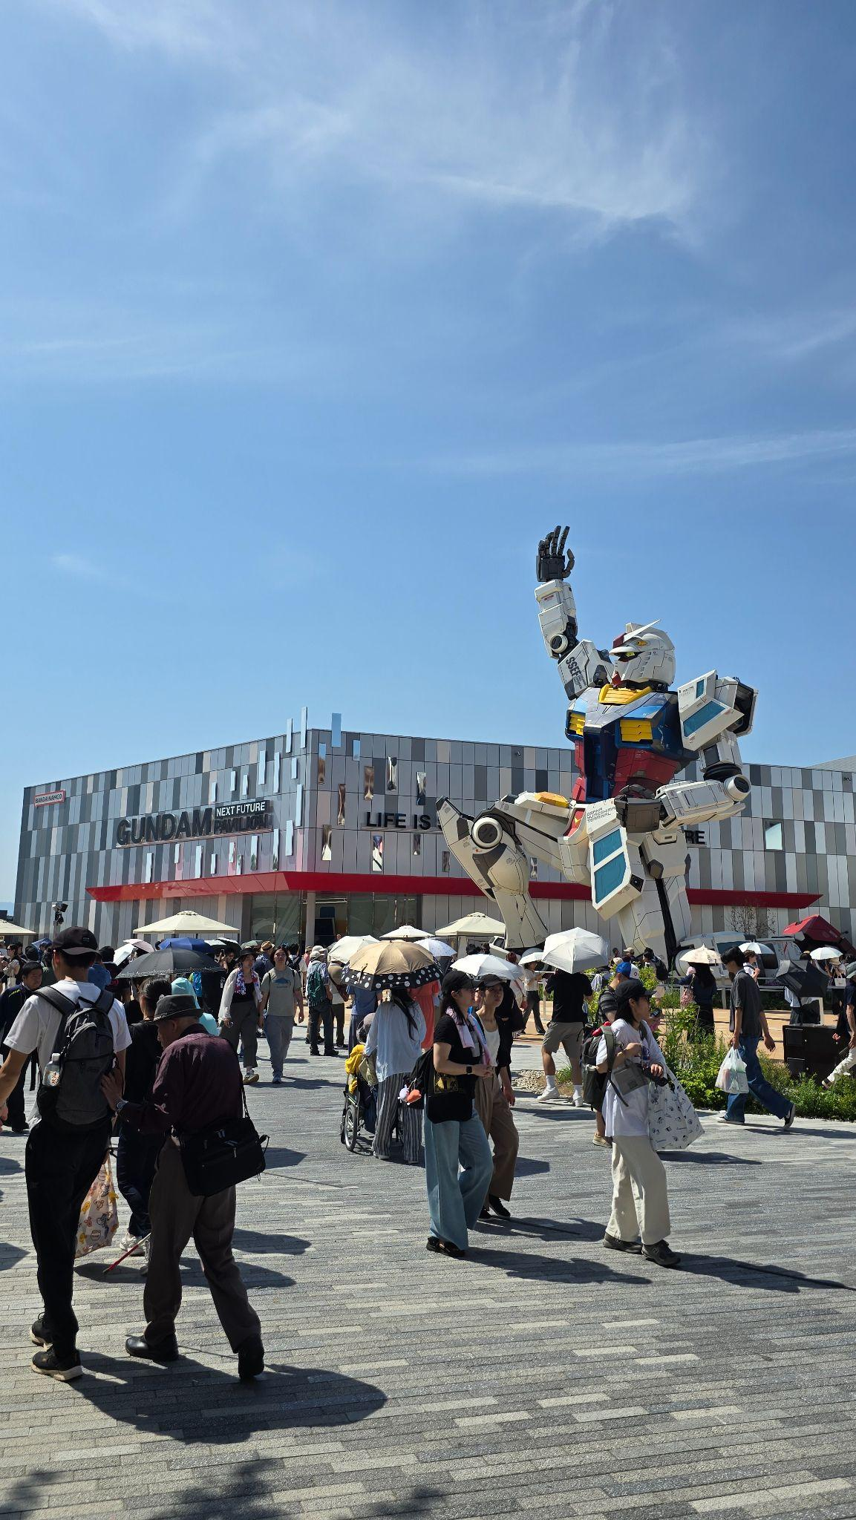
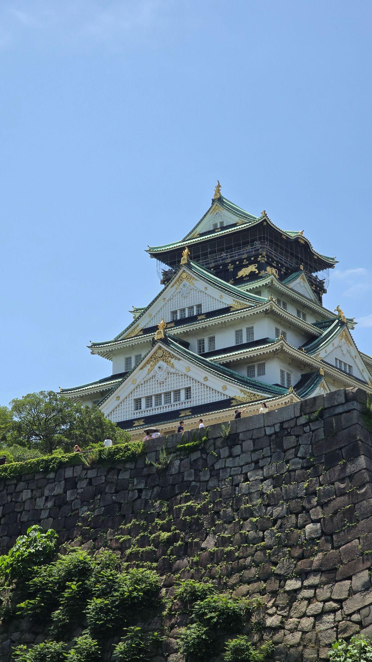
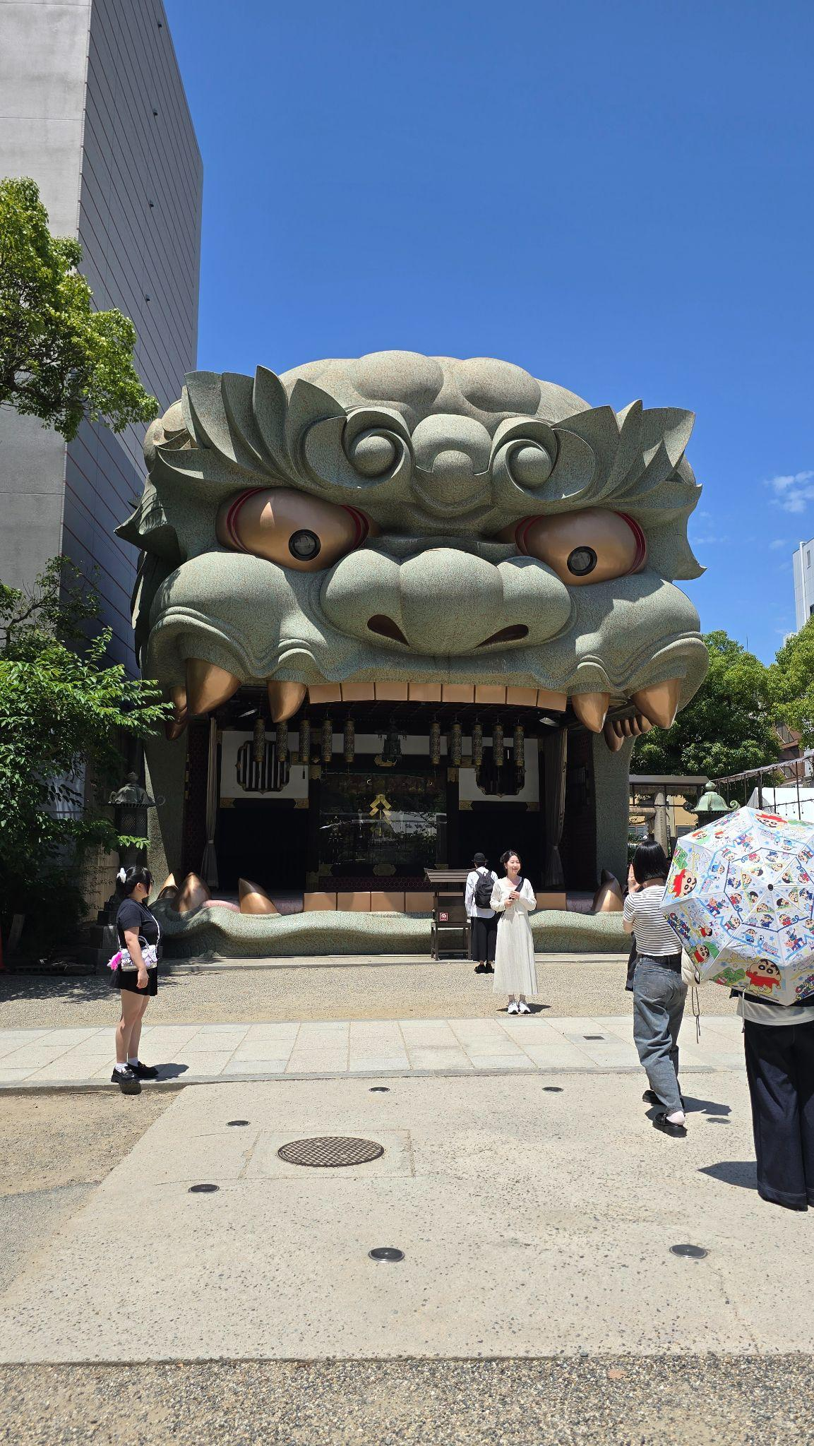

Slide 3
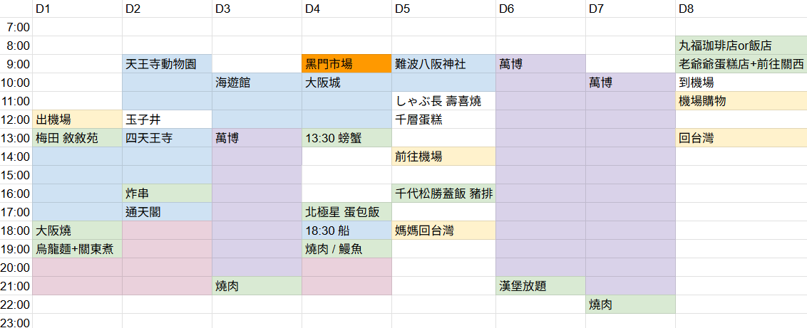
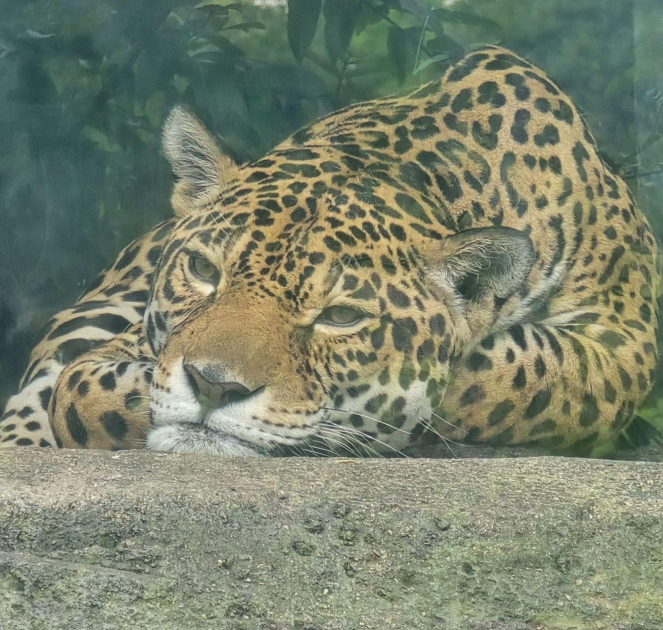
Advance Planning

Slide 4
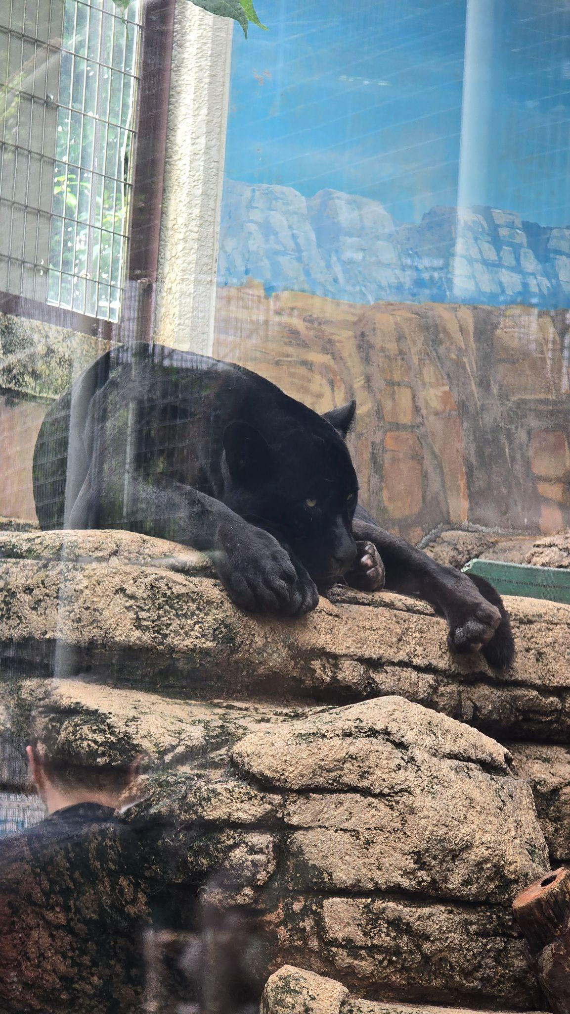
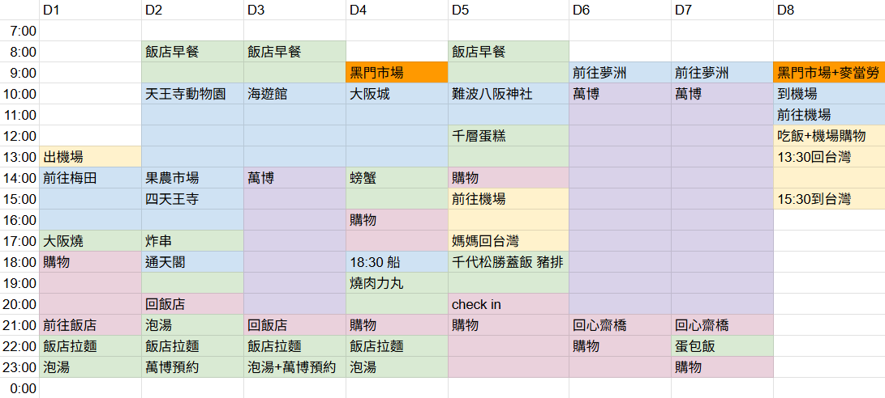
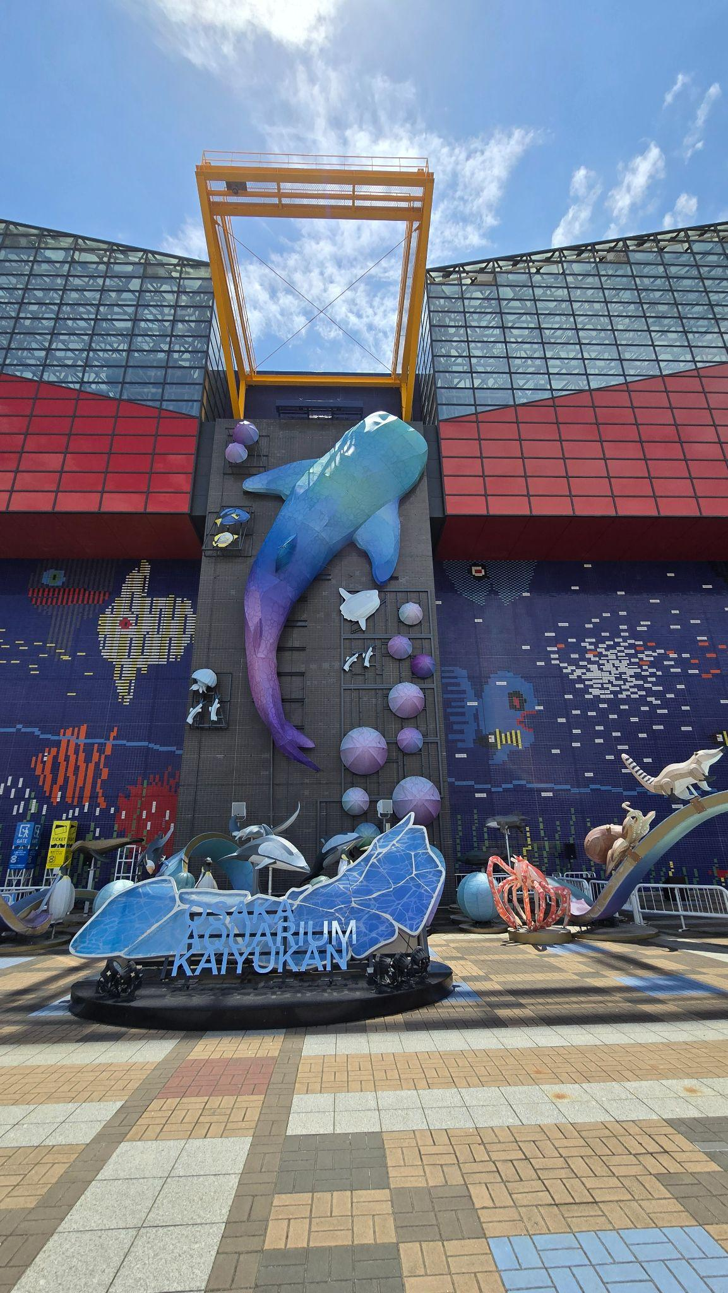
Afterwards Planning

Slide 5
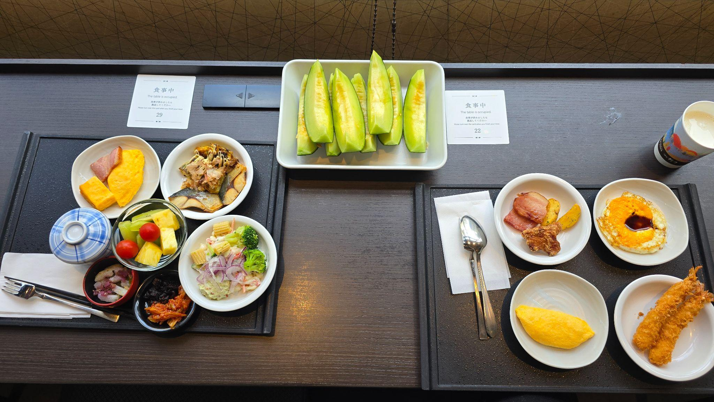
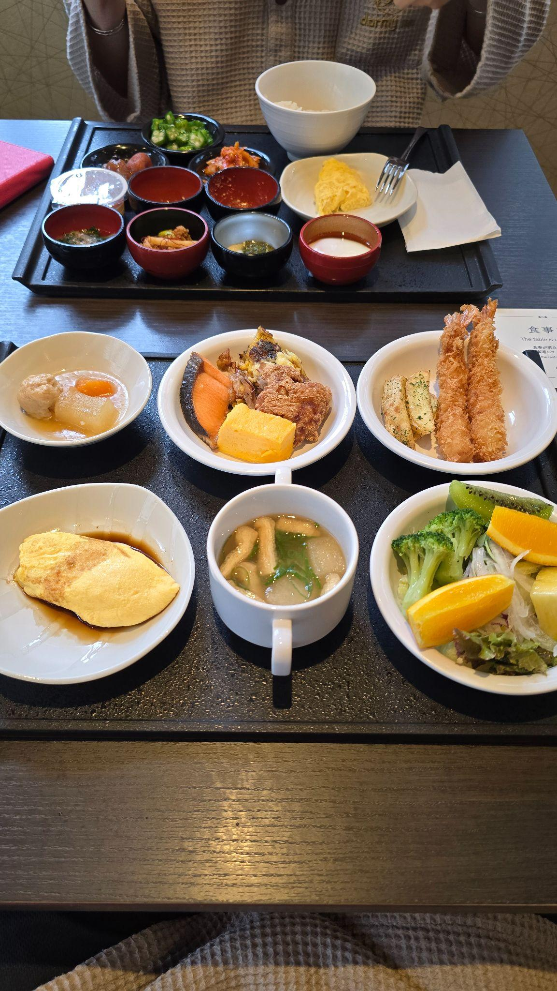
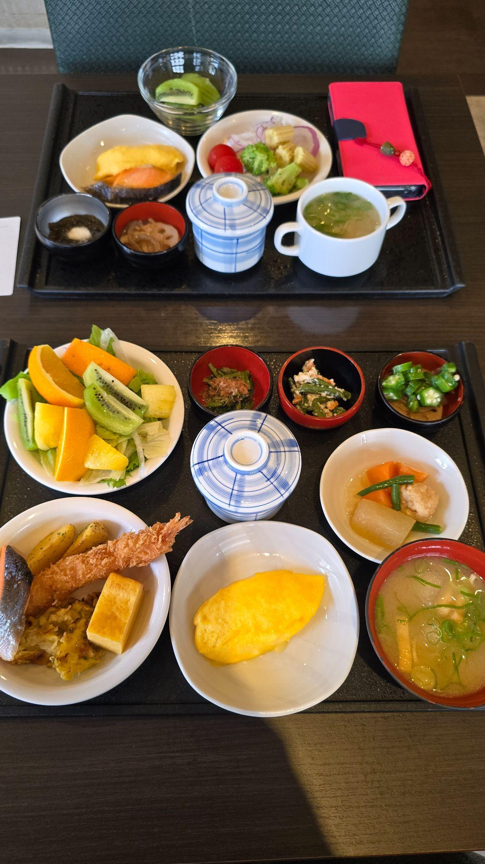
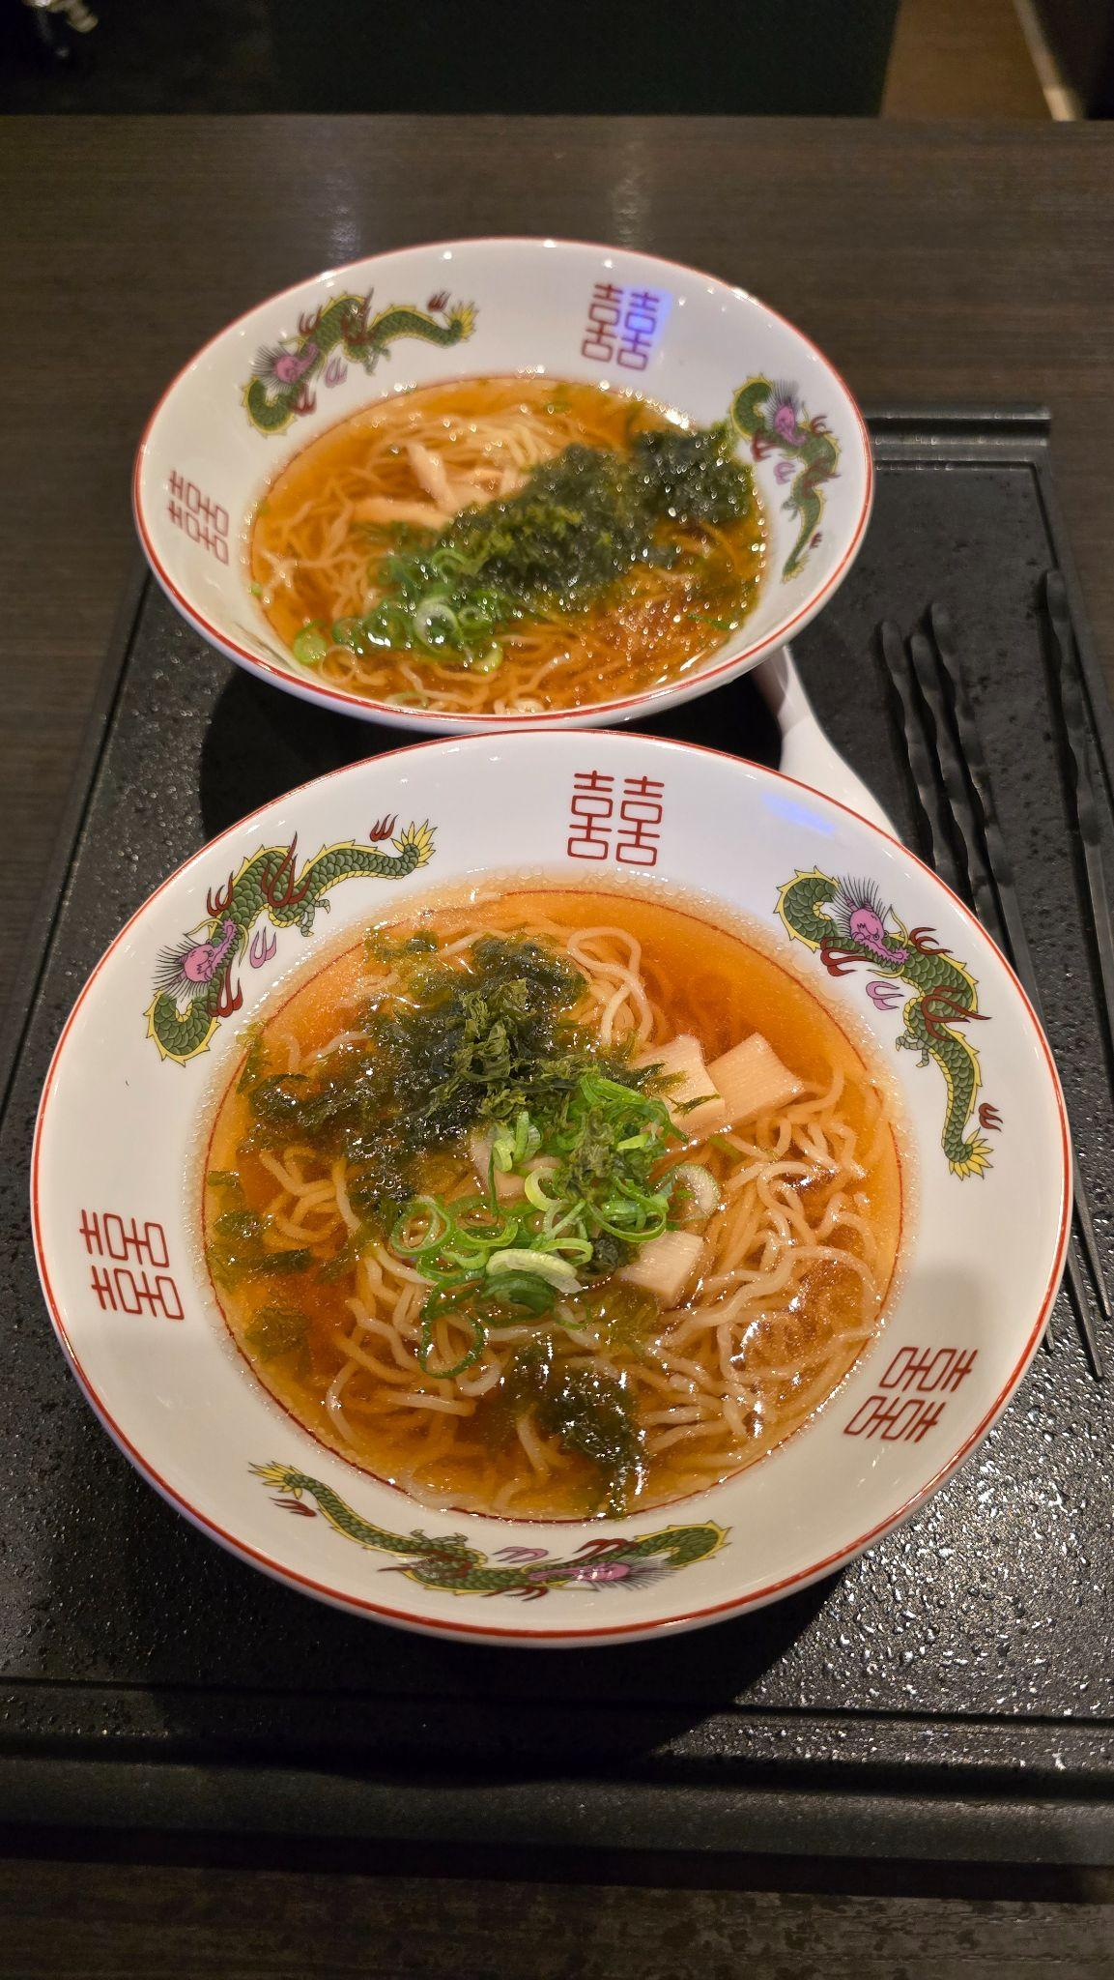
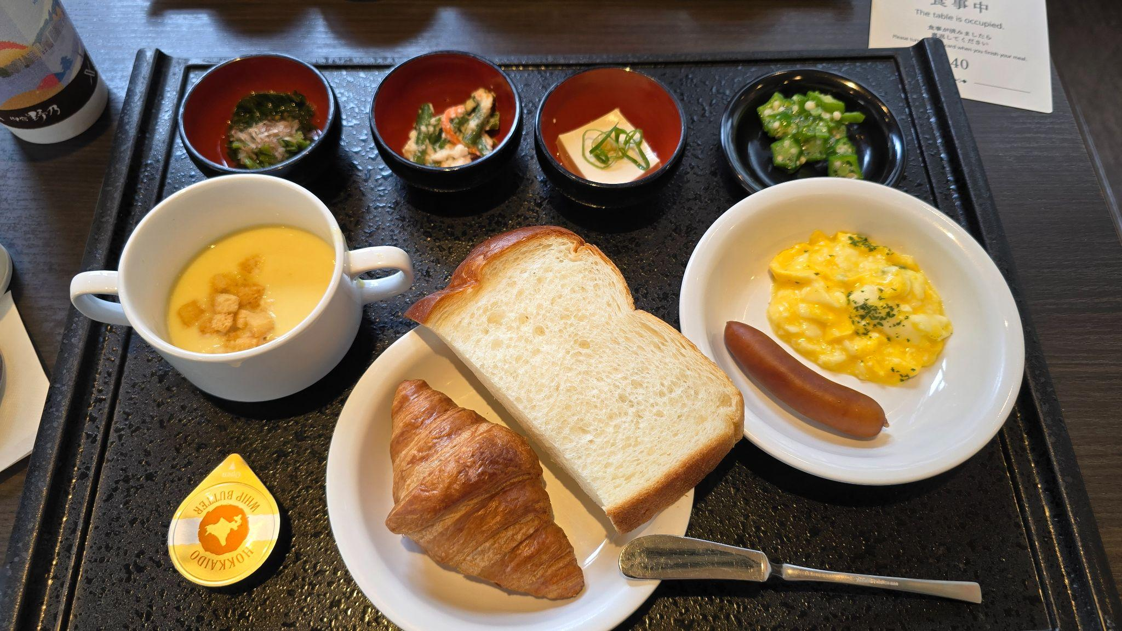
飯店:
Dormy Inn飯店 - 難波高階天然溫泉
https://suzukiwind.tw/dormyinn-premium-namba/
超級推!! 白天走累晚上就是要泡溫泉~
有飲水機，免費拉麵養樂多，早餐超豪華!!
大阪心齋橋大飯店
https://duringmyjourney.com/shinsaibashi-rgand-hotel-osaka/
性價比不高，不過好多台灣人，聽說跟很多旅行社合作?
房間感覺不夠整潔
飲料吧都沒清理
早餐價錢差不多但少好多..

Slide 6
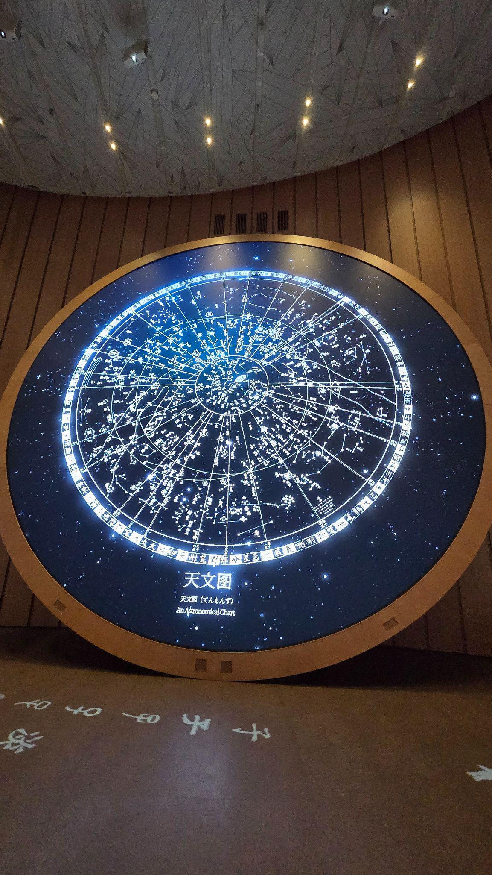
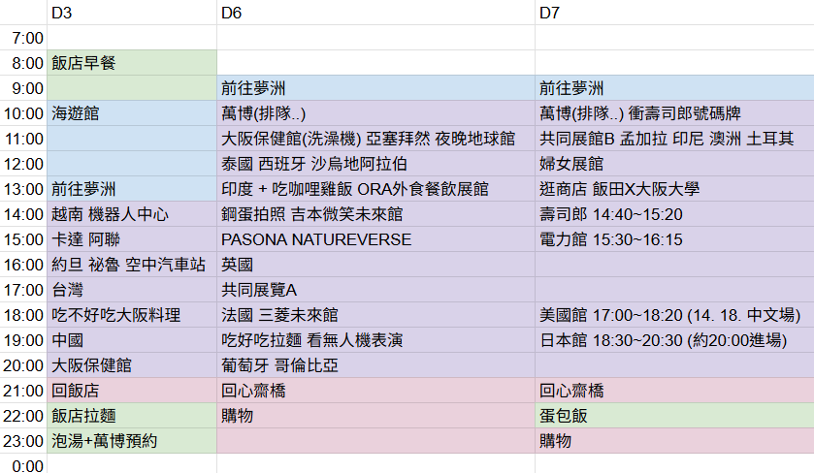
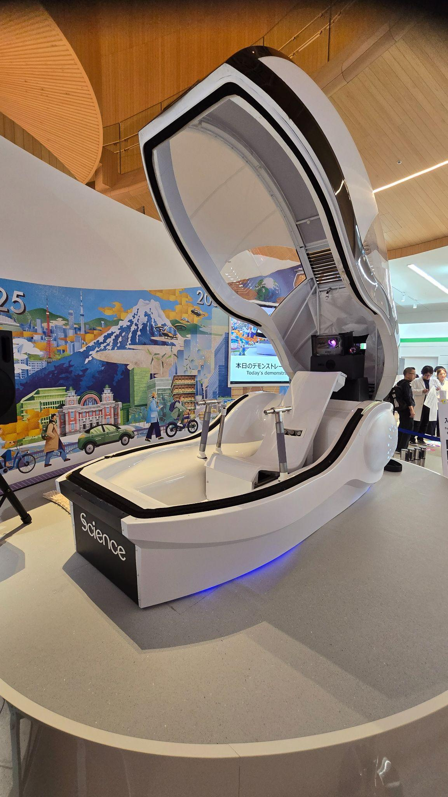
萬博

Slide 7
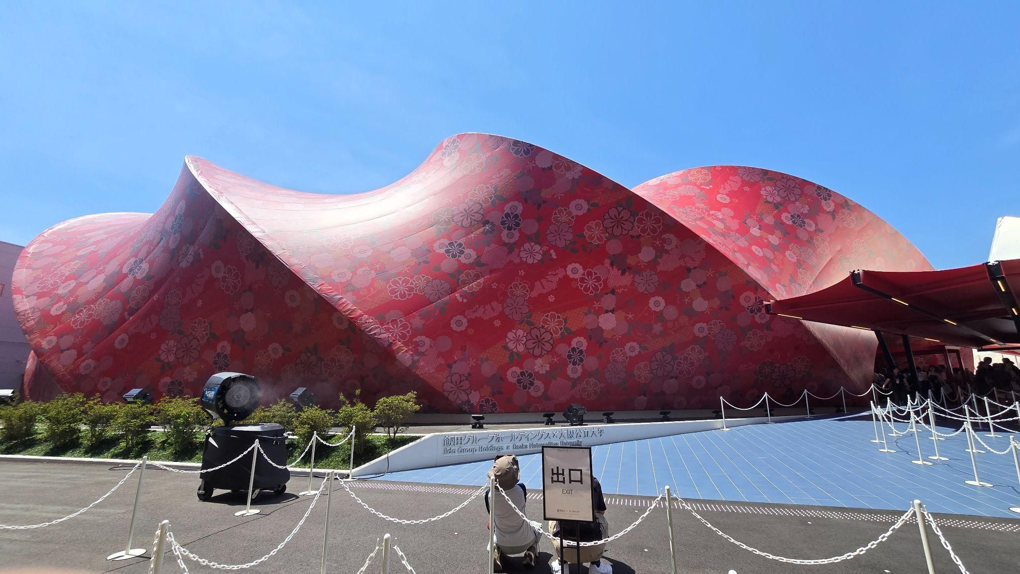
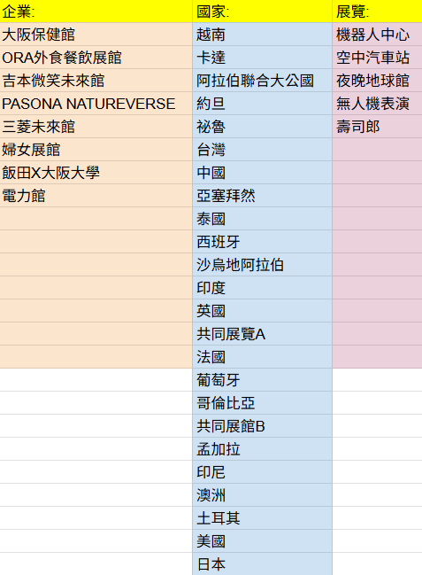
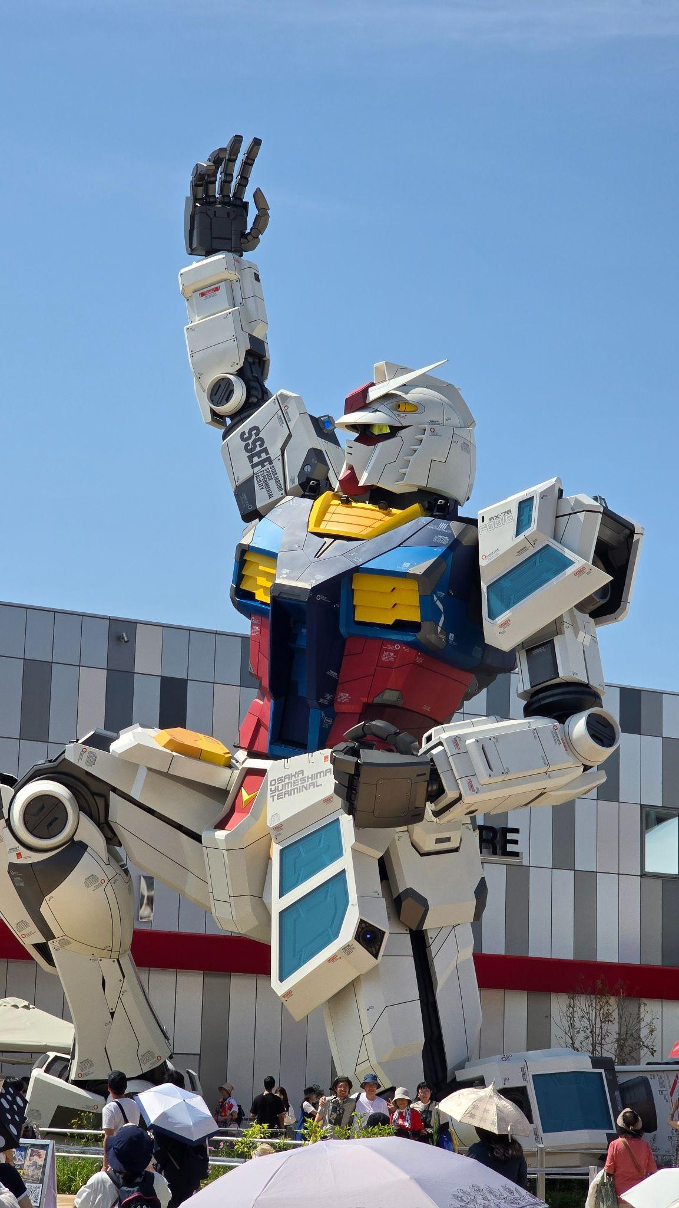
萬博
右圖為我這三天去的館
企業館必去!!!!!!
沒吃過日本壽司郎，但比台灣好吃很多
展覽地球儀很不錯，其他soso~
國家:
大國必看!! (中、日、美、英、法)
台灣有愛有時間再去..
小國、聯合館最好早上晚上去
小國推: 澳洲、沙烏地、印度、印尼、哥倫比亞

Slide 8
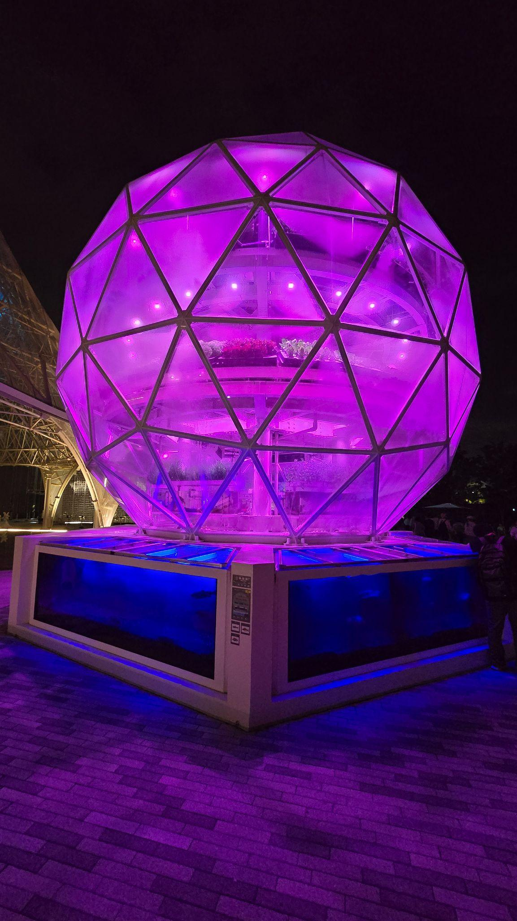
萬博攻略 P1
請提早買票，越早越好!! 會影響預約跟入場時間
二月預約、七日預約都有五個機會來抽籤，各最多中一個
二月預約最好用在最難約的(健康、電力、住友)
七日預約可以用最難約的，但會更難中(全貢估QQ)
五個名額最好要加上一個次熱門 (ex. 4*健康+1*瓦斯)，別鐵齒!!
三日預約:
日本時間0:00 (TW 23:00) 開始，先搶先贏
最好在JP 22:30 (TW 21:30) 到預約網站準備，須排隊進入網站，預估JP 23:40能進入，之後最好每隔三分鐘點一下。切記，不要刷新網站，會重新排隊!!!
說是三日預約，但其實是四天前.. (ex. 6/19入場，6/15 JP 22:30預備三日預約)
最好放棄健康館，其他拚手速。最好在7日預約時看好3日預約要訂什麼，記住位置!!
當日預約如果沒10:00前入場可以放棄..
單人預約跟多人預約難度差非常多，請斟酌

Slide 9
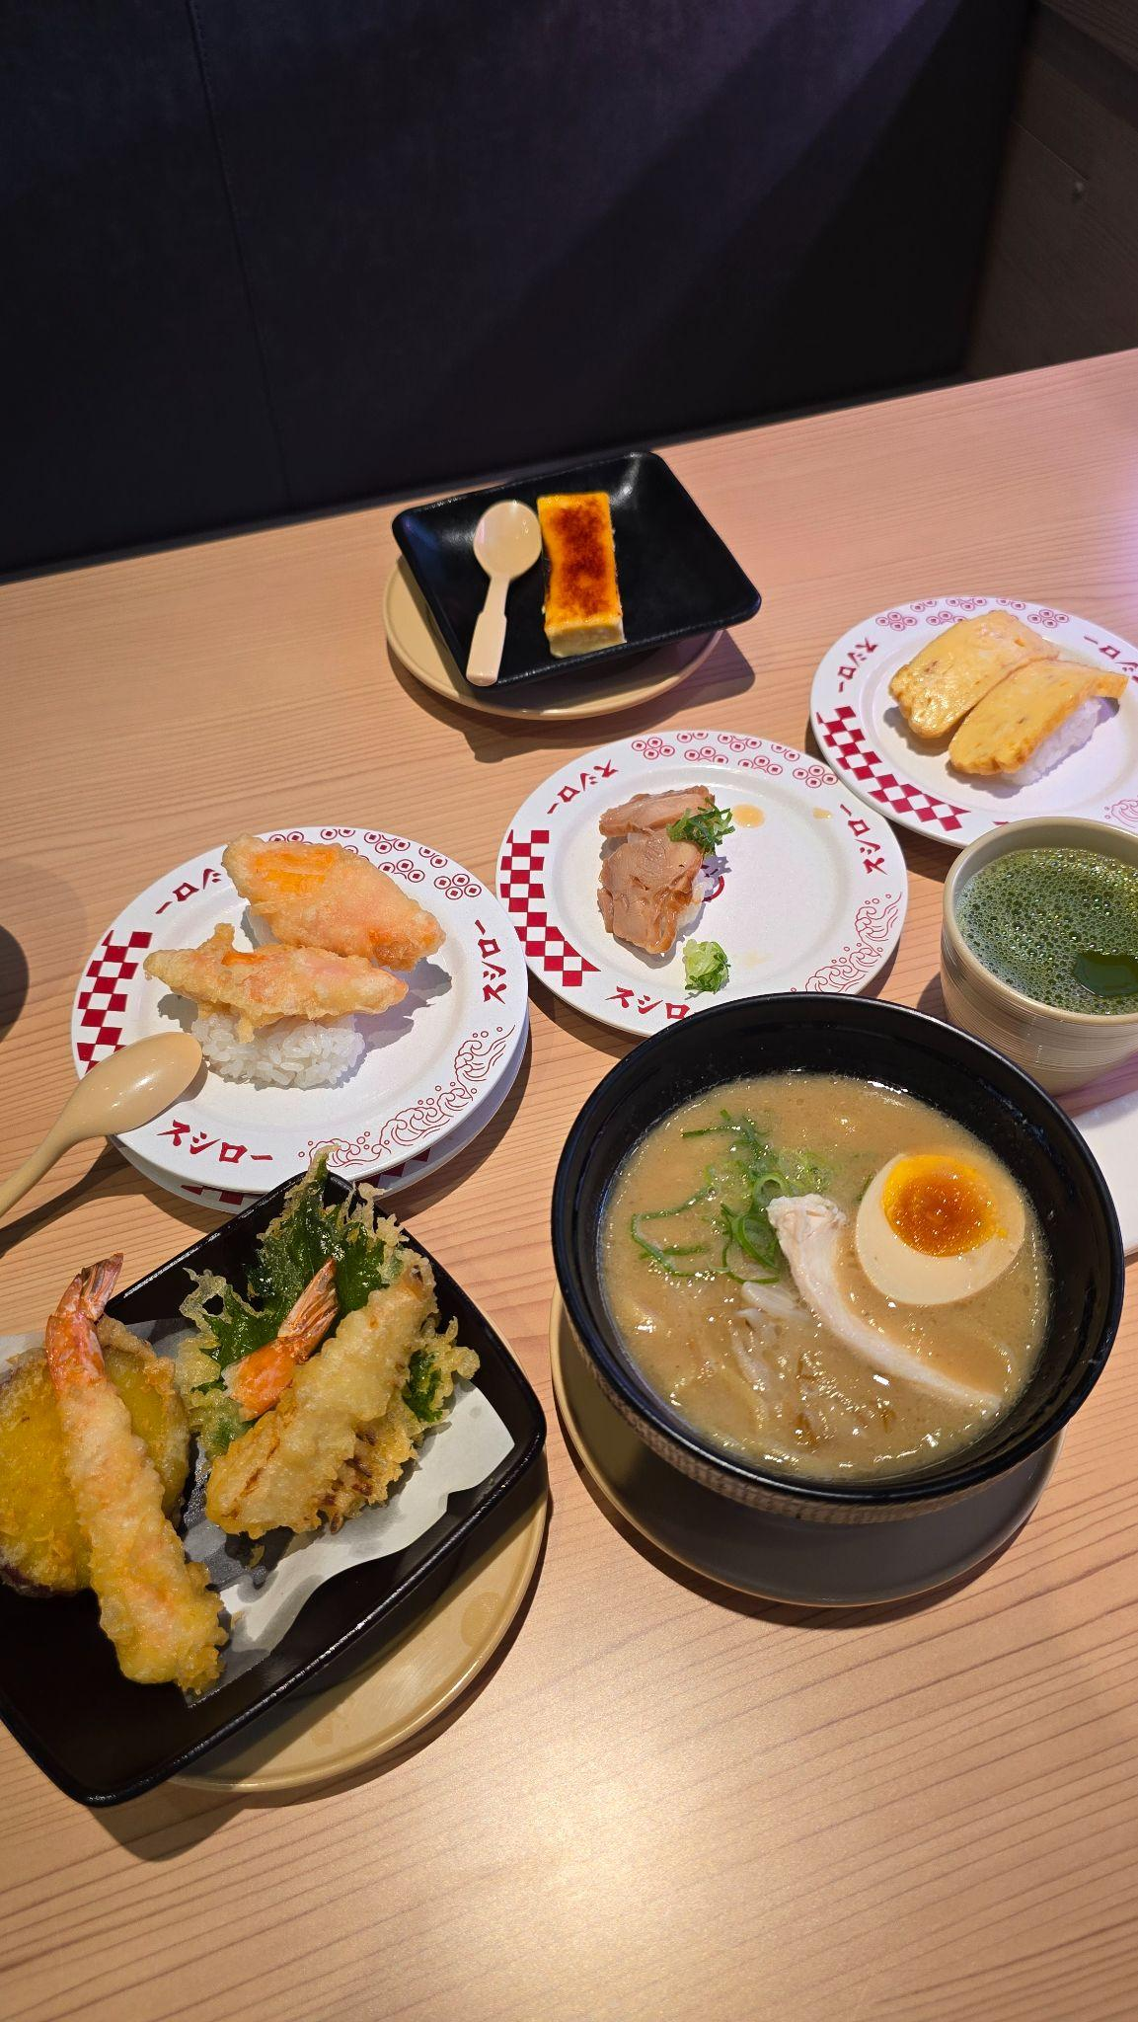
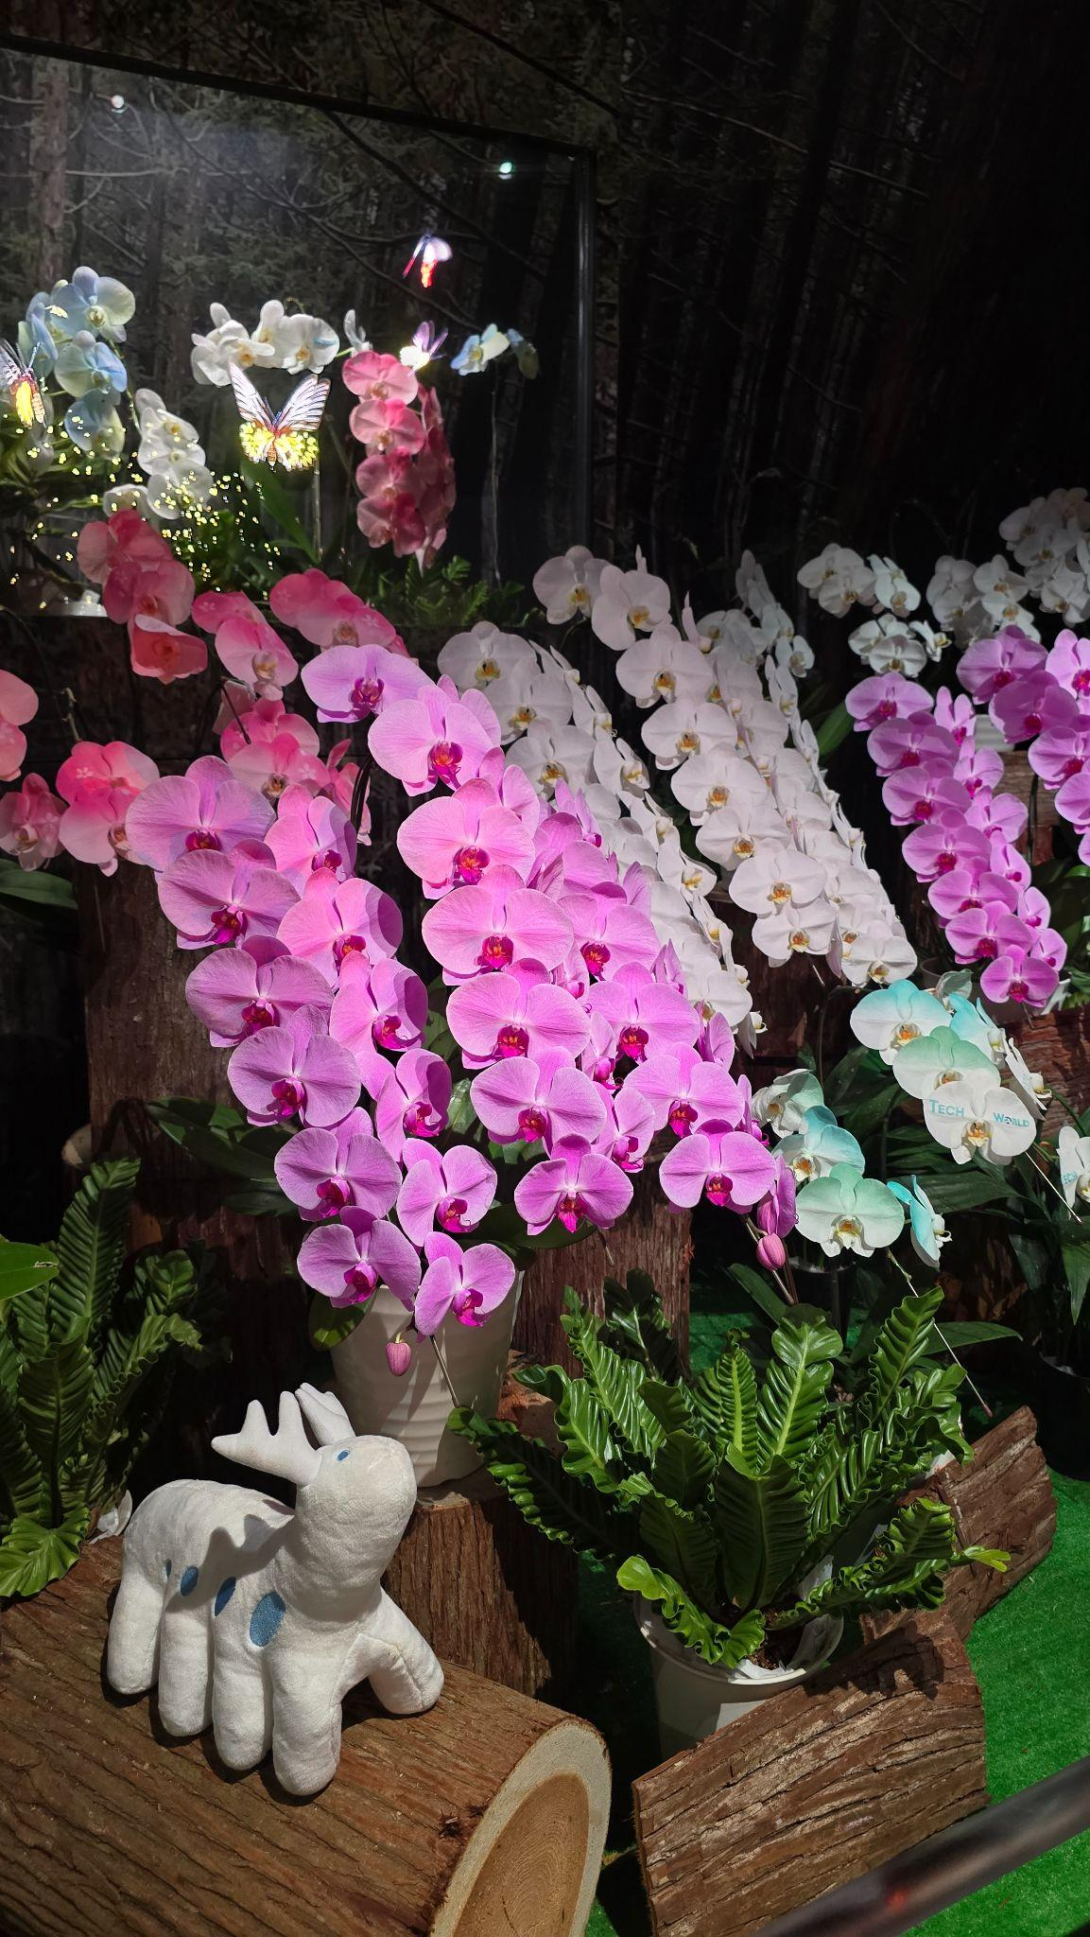
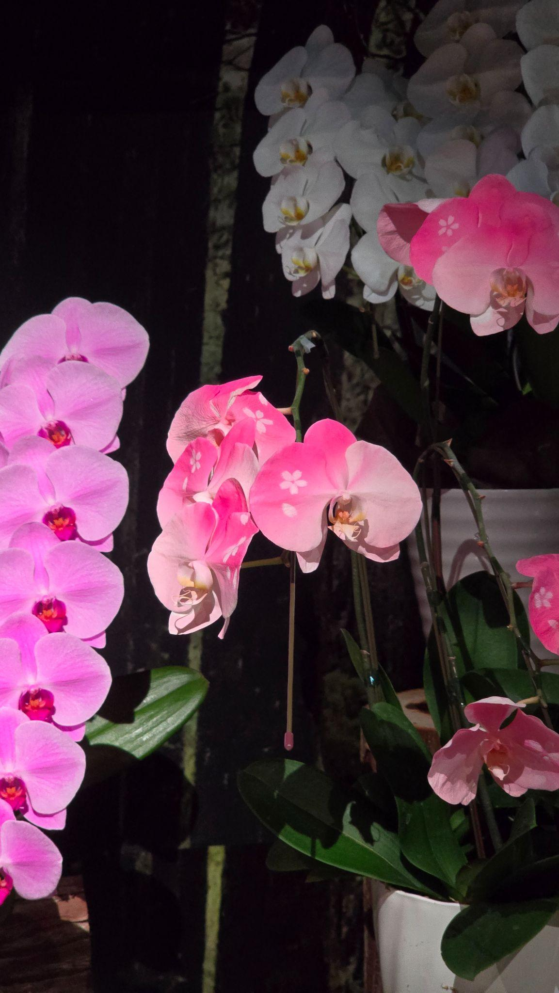
萬博攻略 P2
三日預約時可能人在日本玩，請妥善分配時間，確認網路穩定
個人經驗9:40到夢洲，10:30才入場，這時候不如去衝壽司郎號碼牌XD
西入口沒有比東入口少人，還要走一大圈，盡量選東入口進場
優先級: 入場時間 >>> 東入口(地鐵出來走一下) > 西入口 (地鐵出來走超久)
壽司郎號碼牌可過號入場，憑卷入場!
不要吃會場大阪食物!! 又貴又難吃，拉麵性價比不錯
記得帶雨傘，冰涼檸檬水，不能帶非透明瓶子或保溫杯
自動洗澡機整點表演，可自由觀看
鞋子穿好穿的
只去一天的，體感非常差~

Slide 10
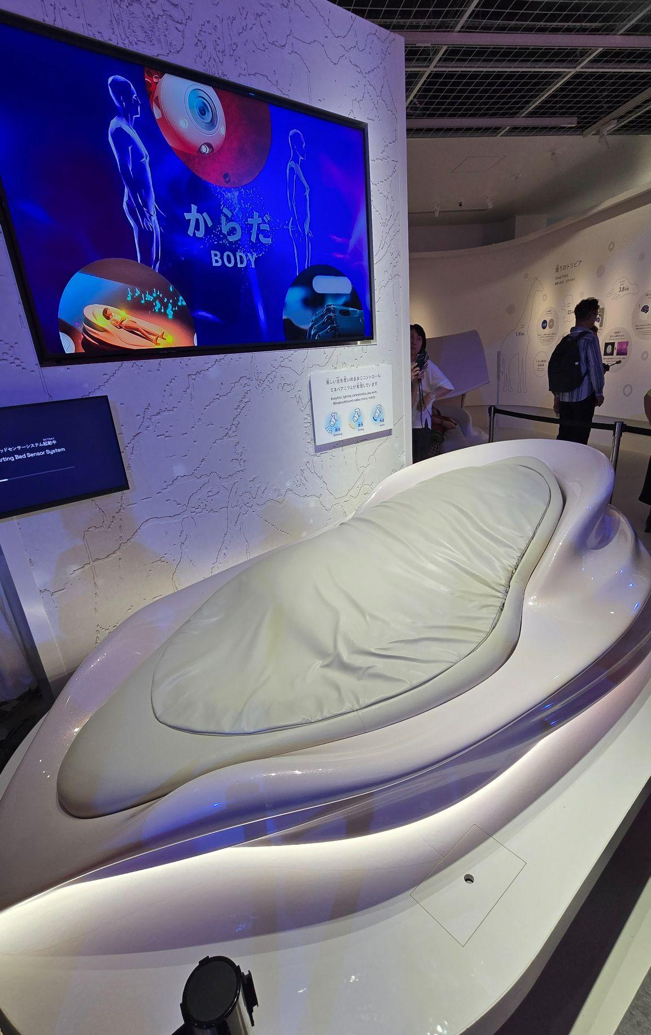
萬博攻略 P3
美國館14:00、18:00有中文導覽，請提早50分鐘去排(去三次才排到QQ)
法國館人看起來最多，其實大約30分鐘就能排進去(沒導覽的好處~)
日本館10:00前、19:00後可自由入場，但最好18:00就排隊(不然很可怕)
真的很閒再去排英國、台灣、婦女(1小時起跳)
早上晚上快逛小國，下午逛企業或大國(反正都要排隊)
白天有空快去志工中心確認有沒有水舞、無人機表演!!!!!!!!
19:00以後是黃金時間，基本都能快速進去!!
企業館 >= 大國 >>> 小國 >>> 聯合國家 or 國際組織
國家國定假日會只讓公關票入場..(德國!!!氣死!!)
最好印中文地圖到處走，A3不香嗎? 現場好像還要花錢日文版...

Slide 11
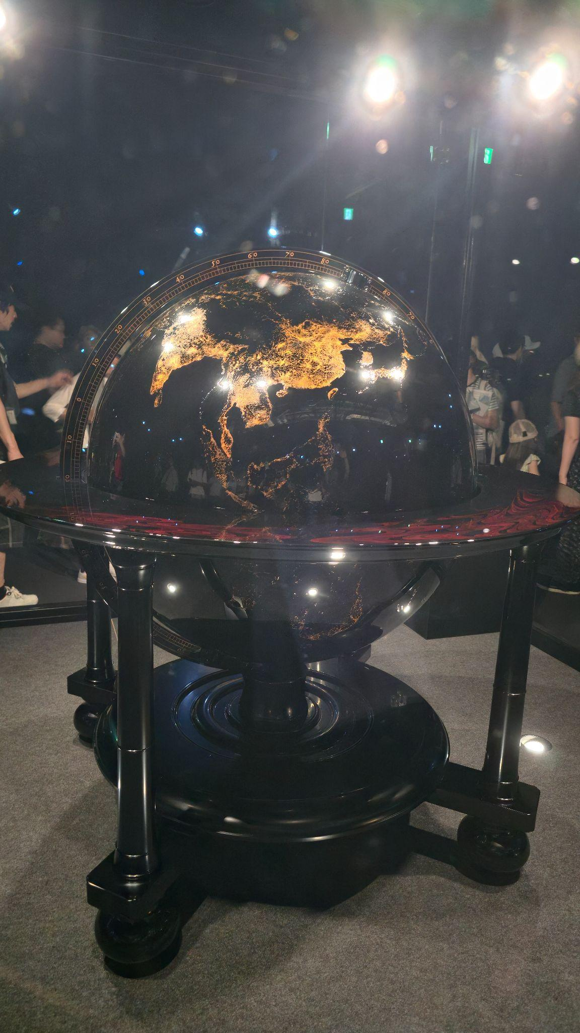
萬博個人排行
企業館:
保健 == PASONA NATUREVERSE(原子小金剛) > 電力 == 飯田X大阪 > 三菱未來 > 婦女 > 其他
大國:
中國 > 日本 > 美國 > 英國 > 法國(因為不懂精品XD)
小國:
澳洲 > 印尼 > 沙特 > 哥倫比亞 > 印度 > 葡萄牙 > 泰國 > 台灣 (我的時間~) > 亞塞拜然 > 其他
展覽 : 地球儀、無人機表演 >>> 其他
遺憾目標:
首選 : 住友、德國、義大利、科威特、奧地利、瑞士、加拿大、水舞
次選 : NTT、瓦斯、新加坡、荷蘭、烏茲別克、塞爾維亞、韓國
逛不了的館 : 尼泊爾XDD

Slide 12
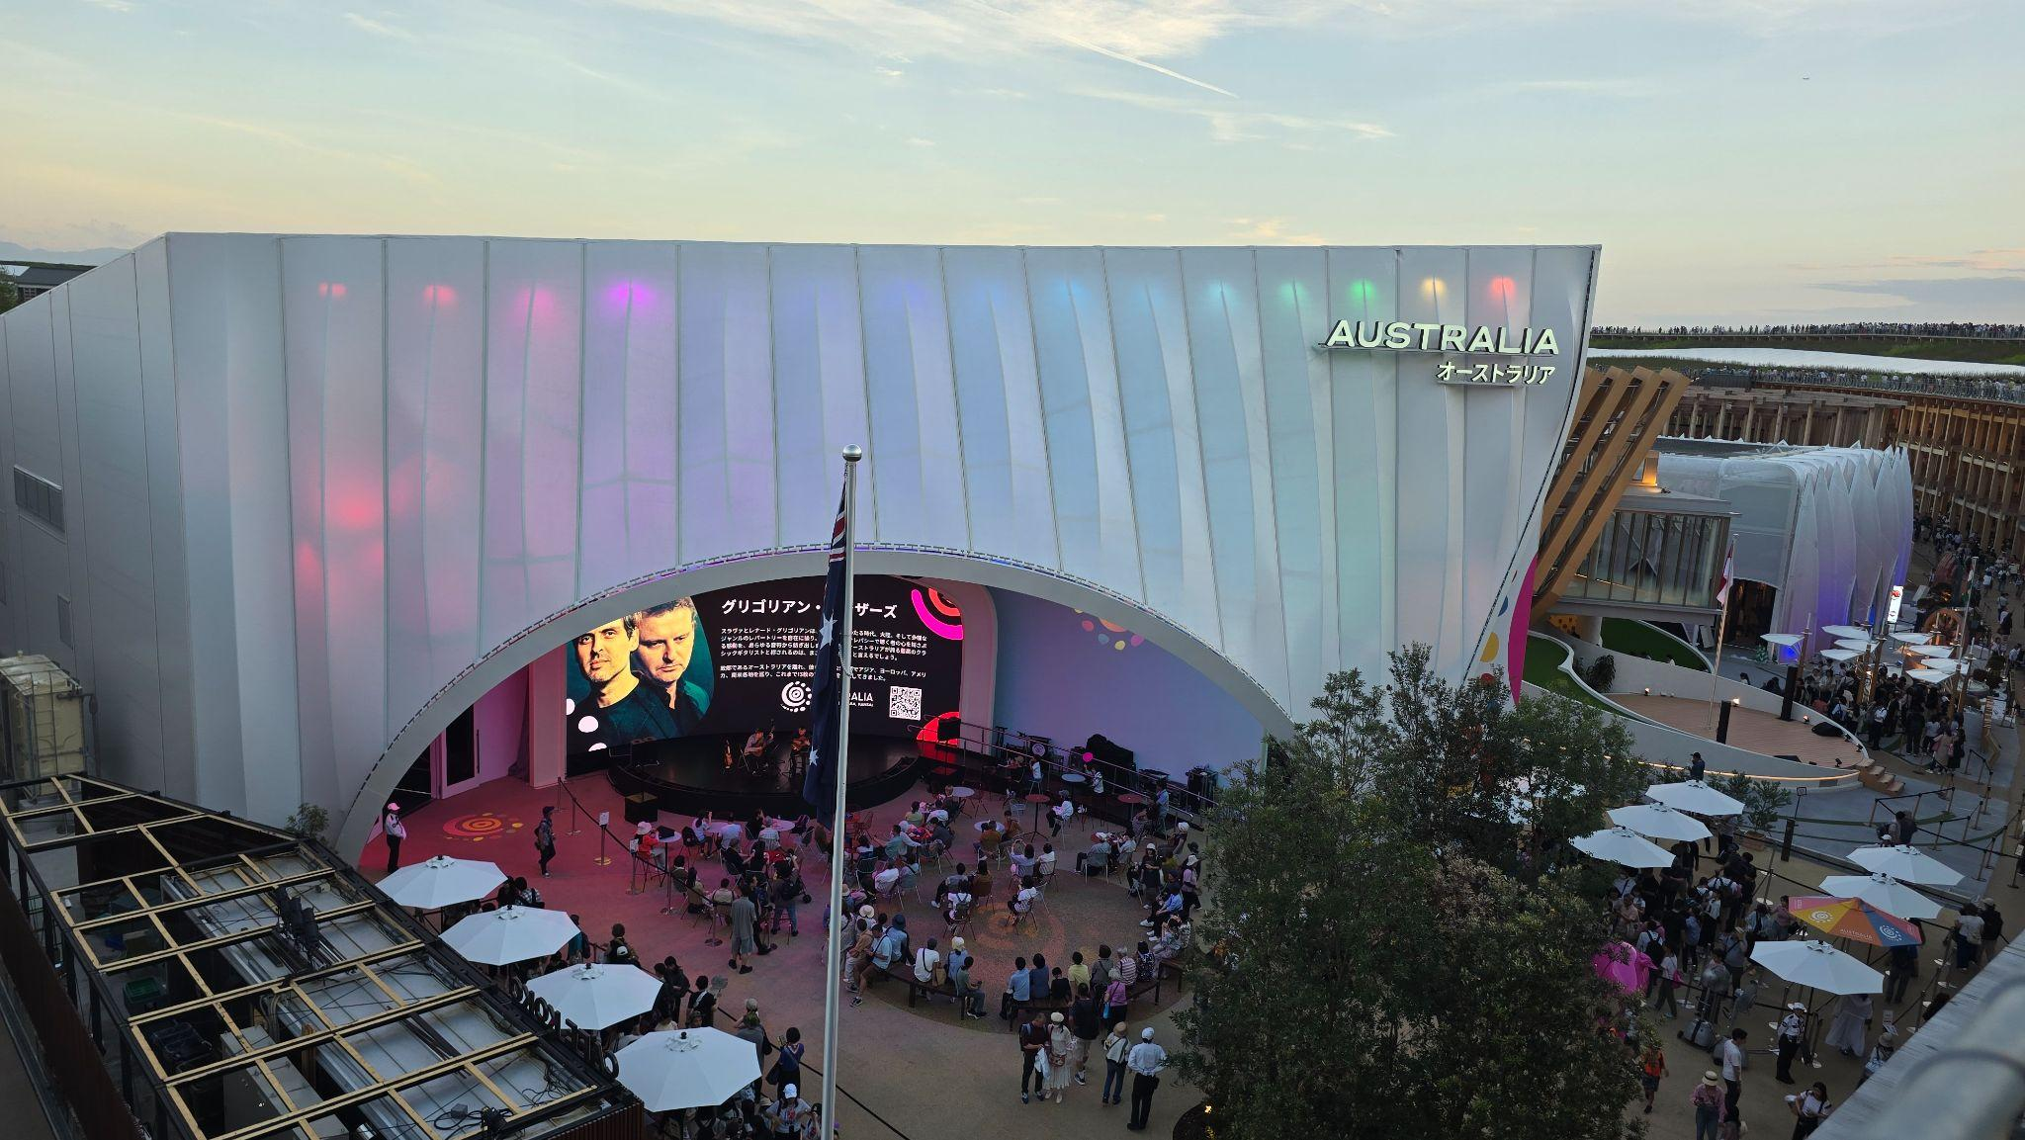
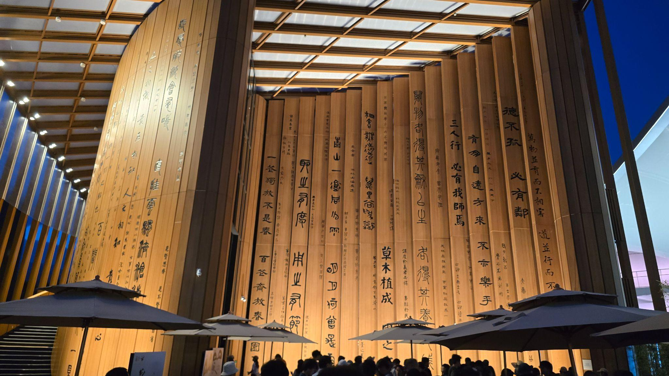
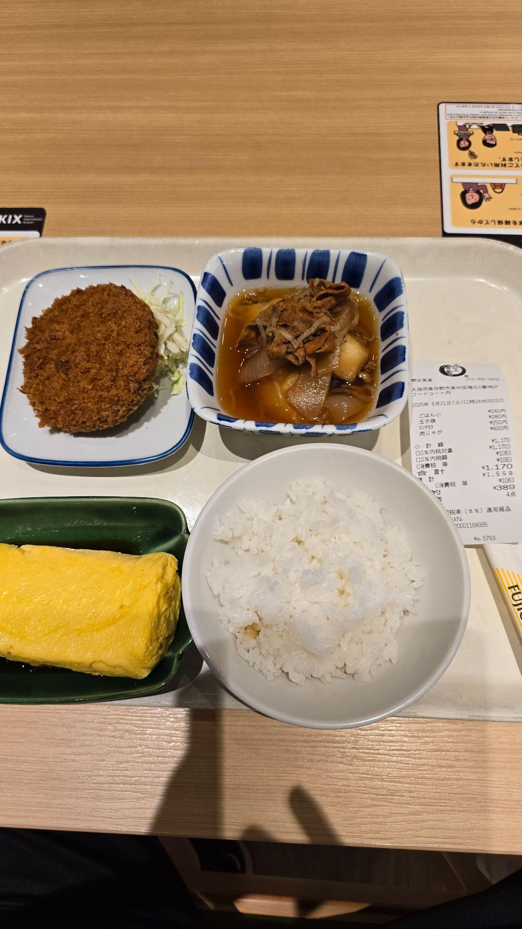
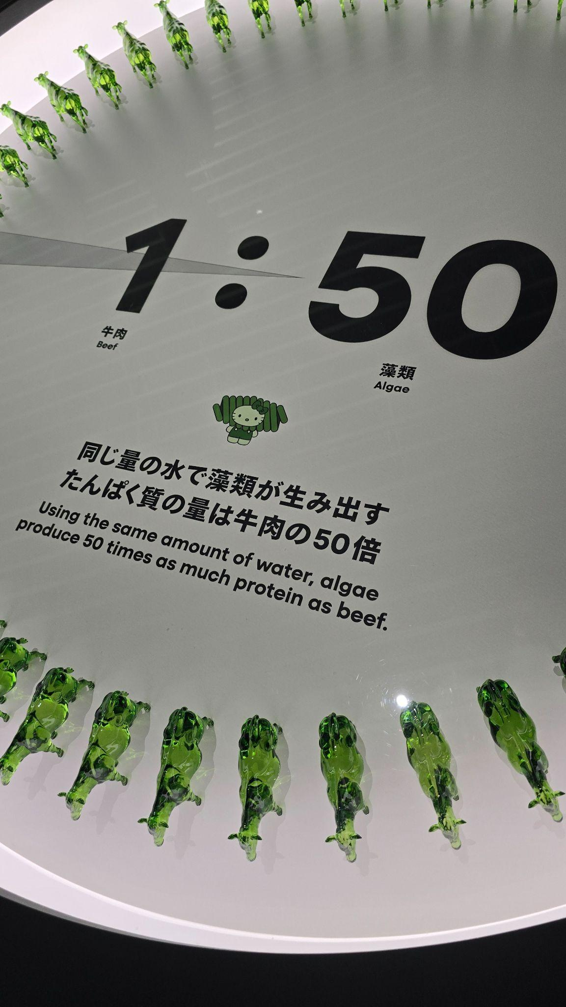
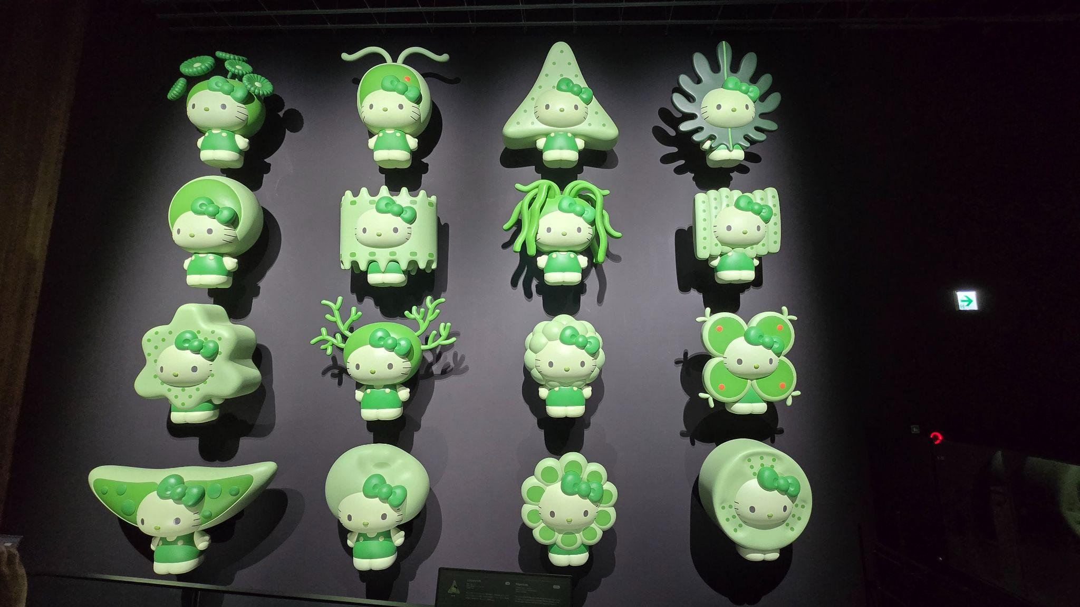
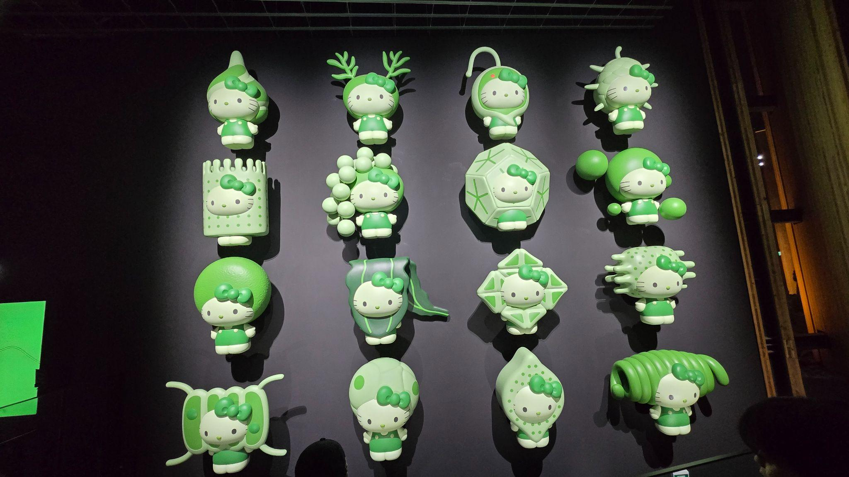

Slide 13
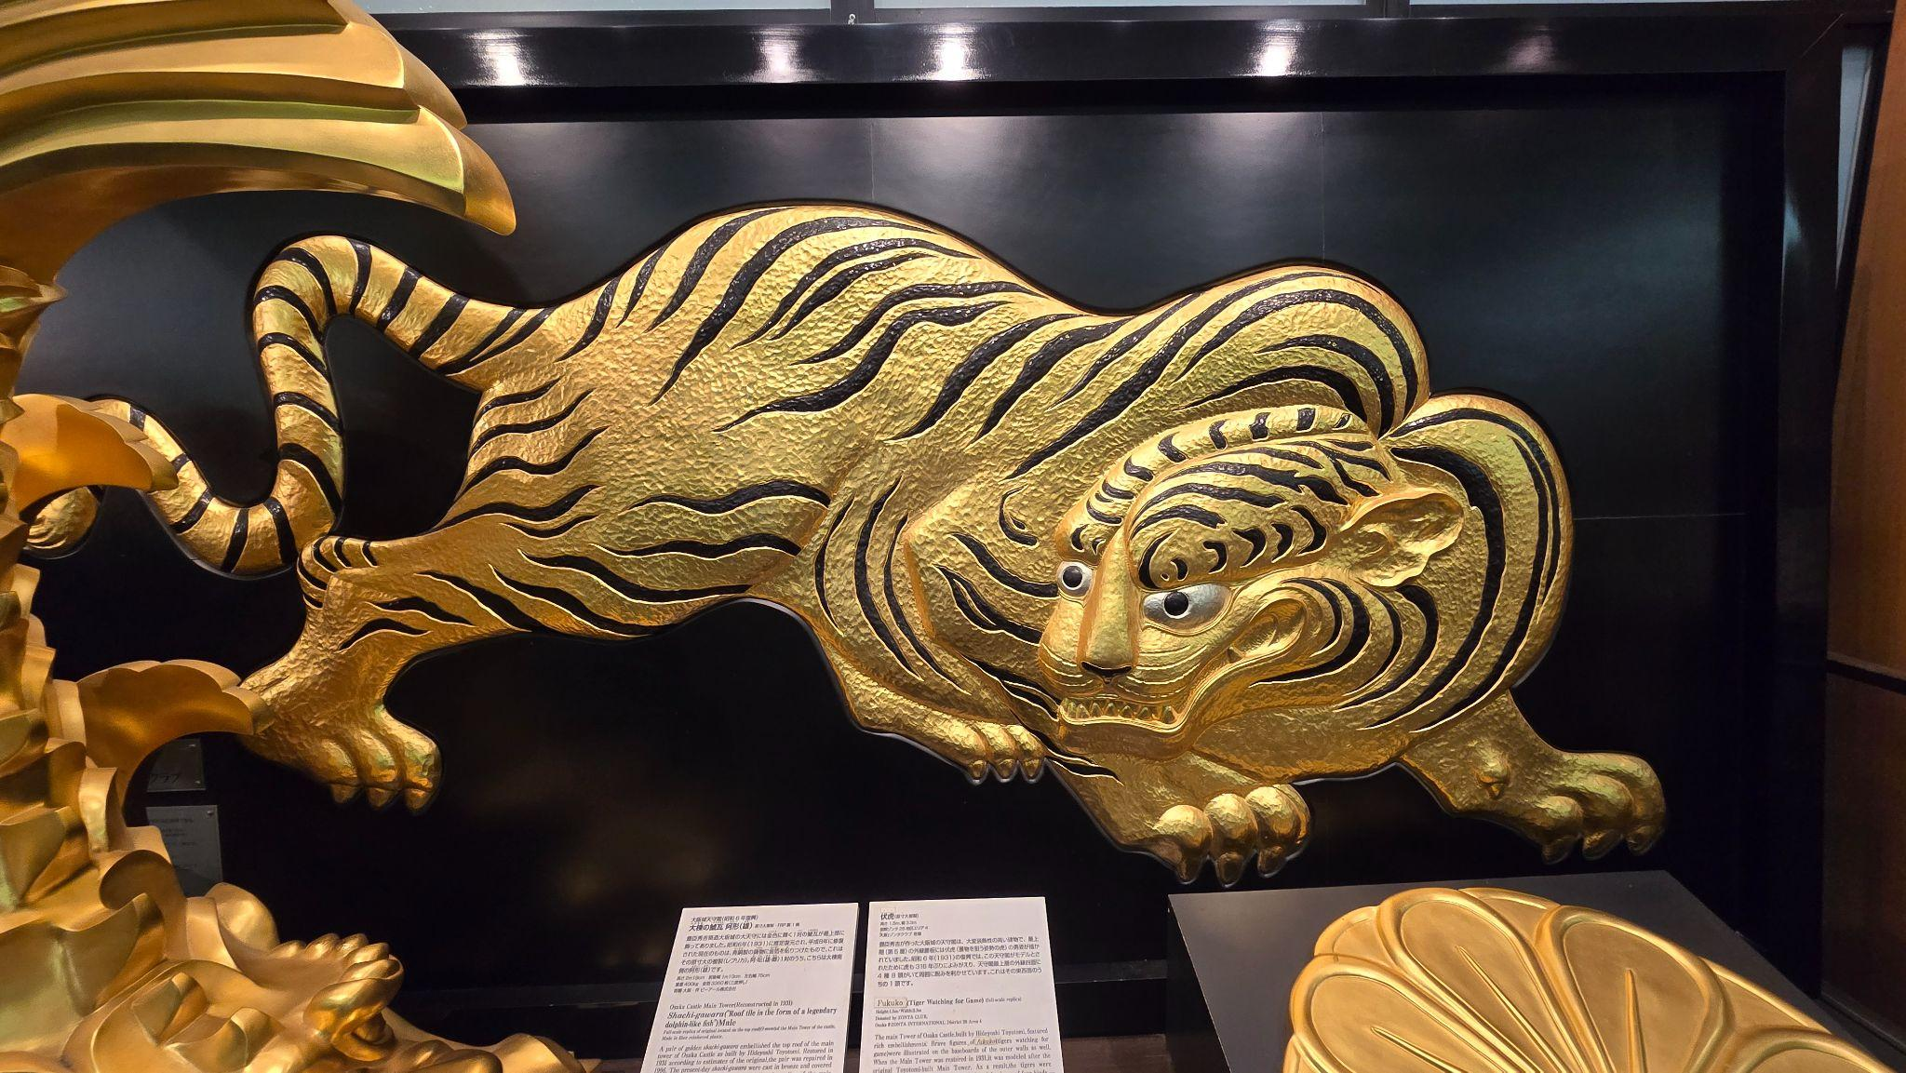
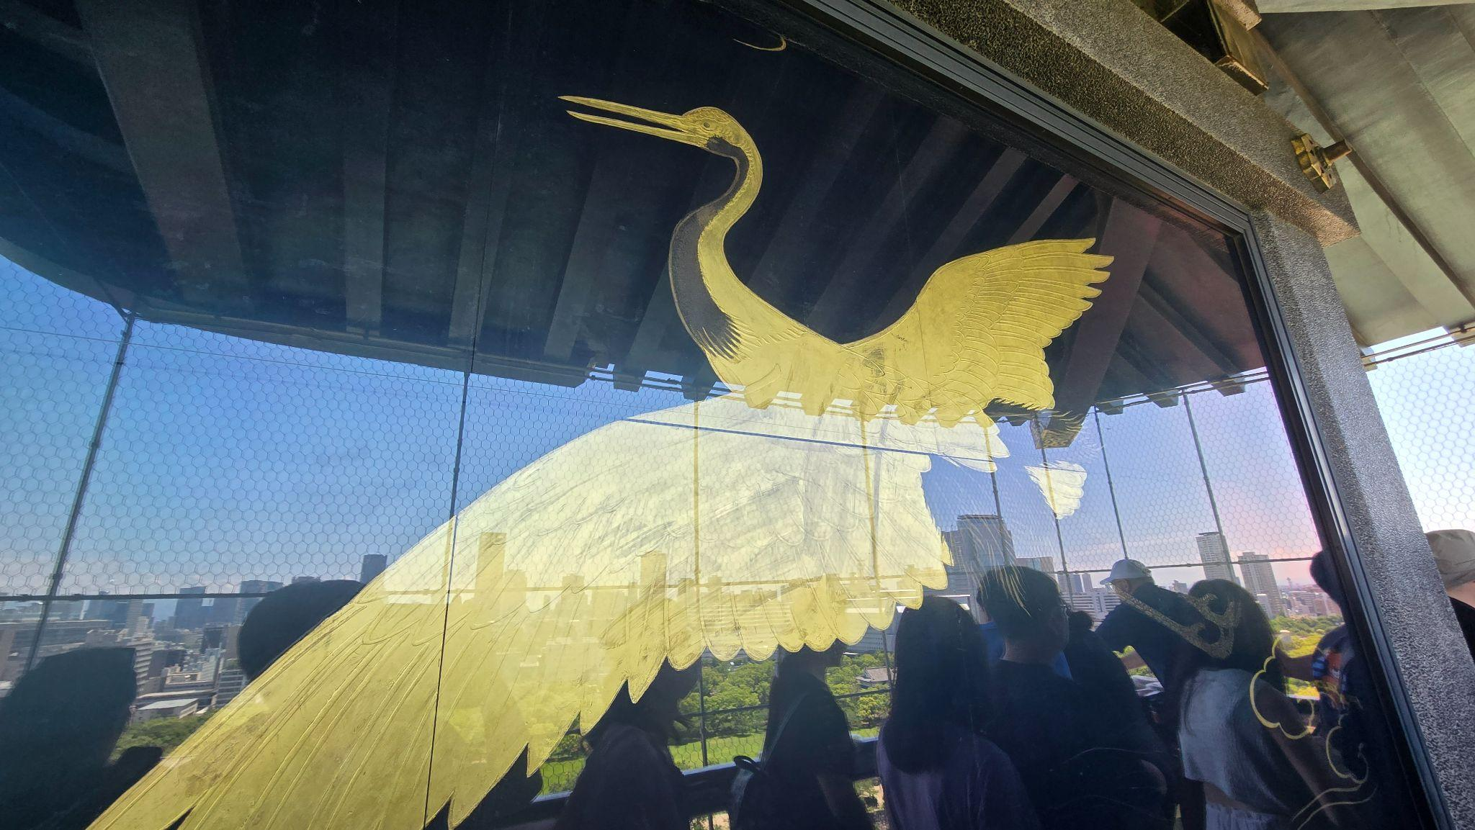
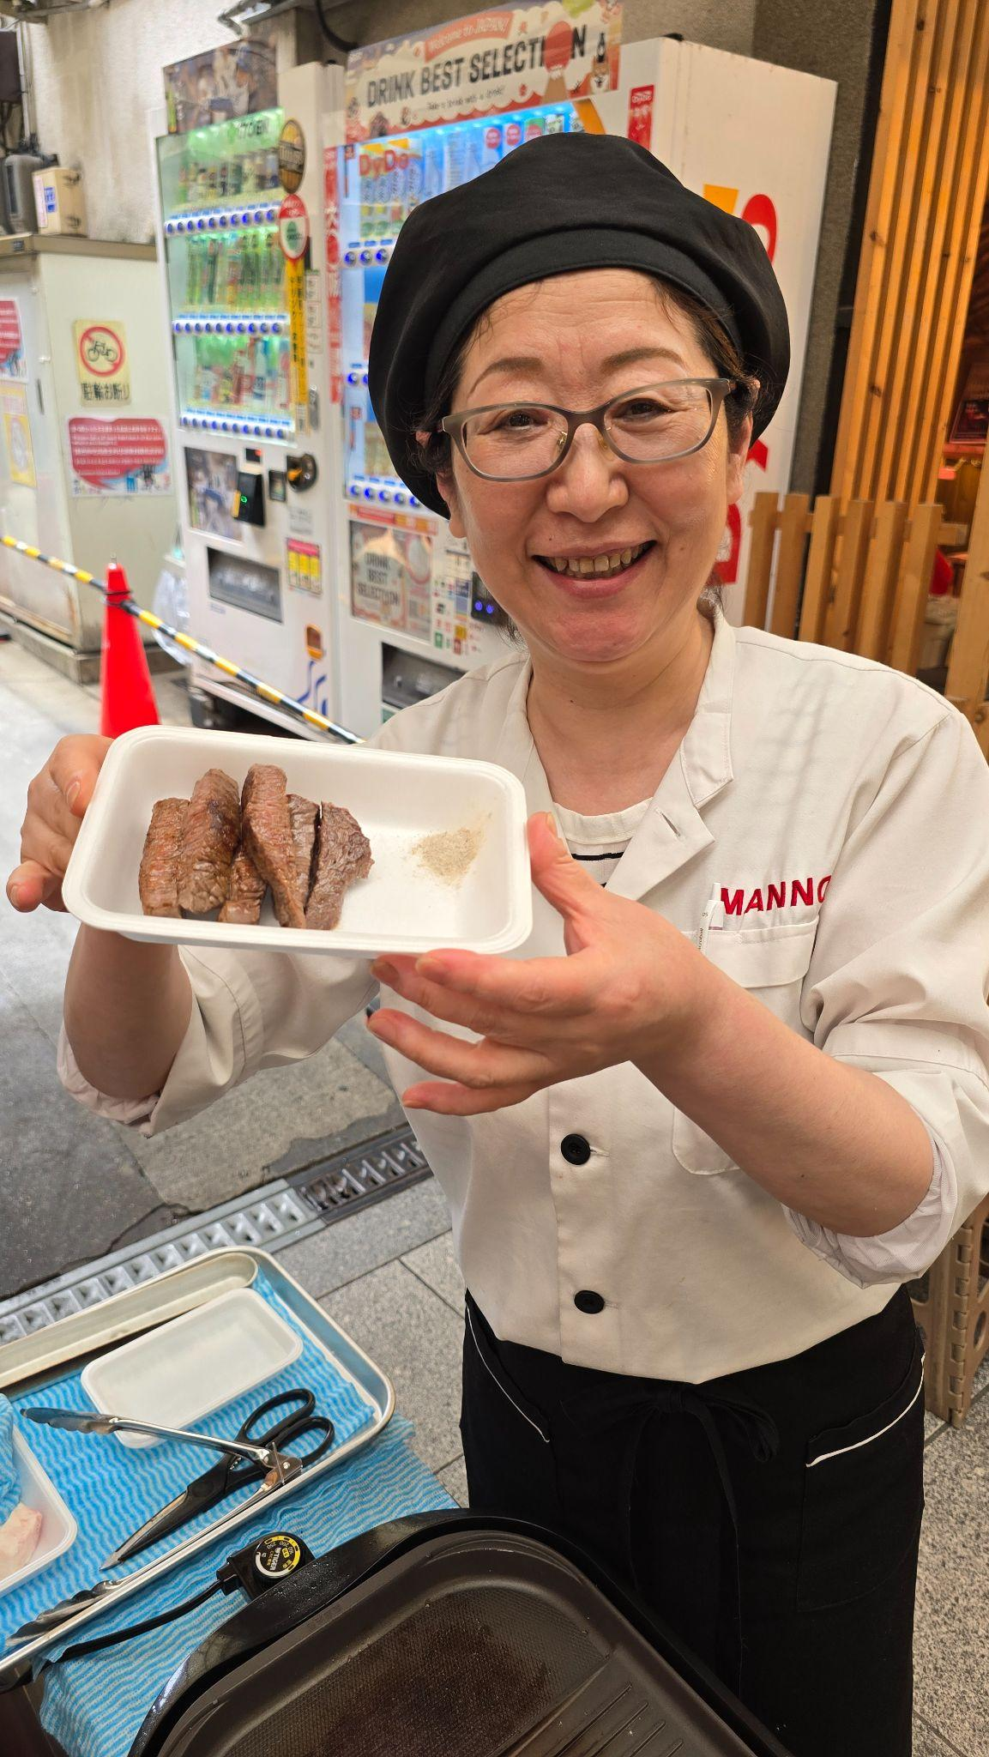
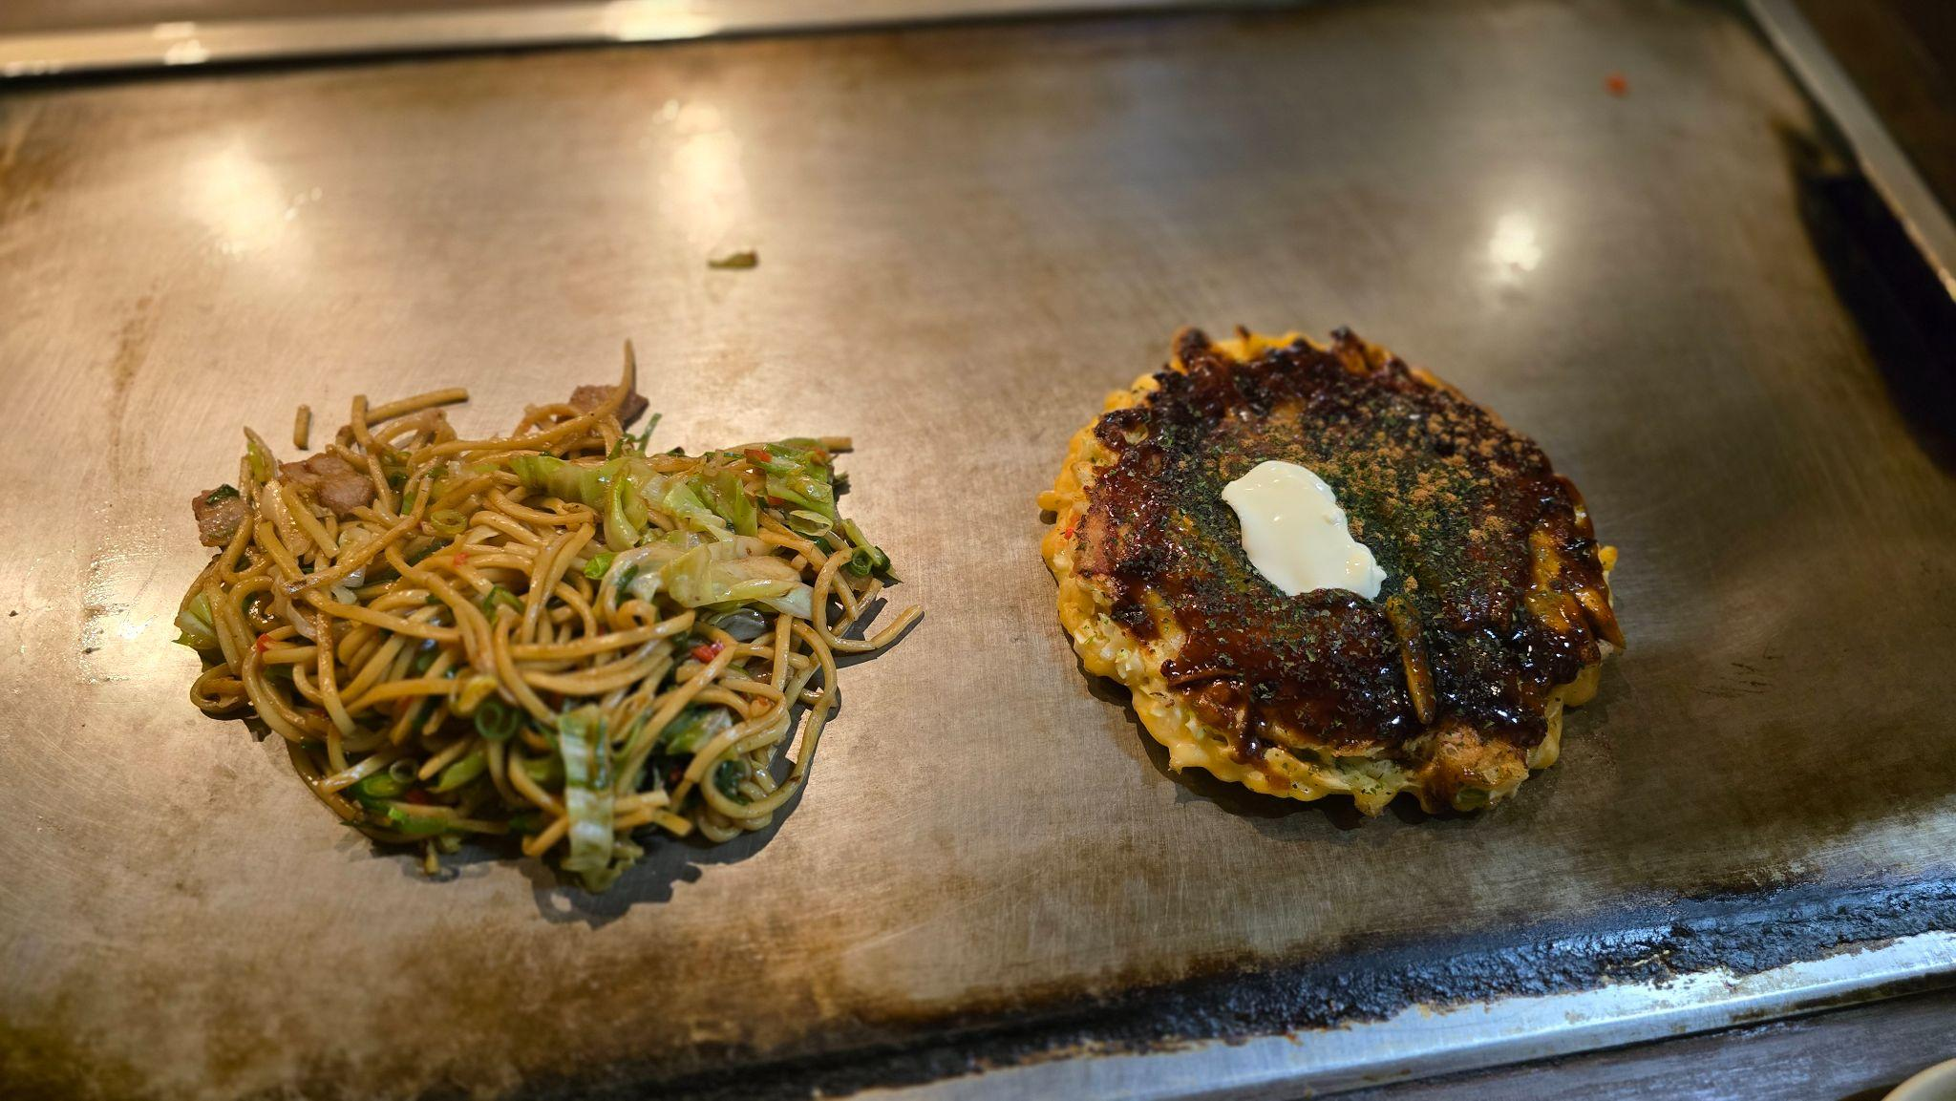
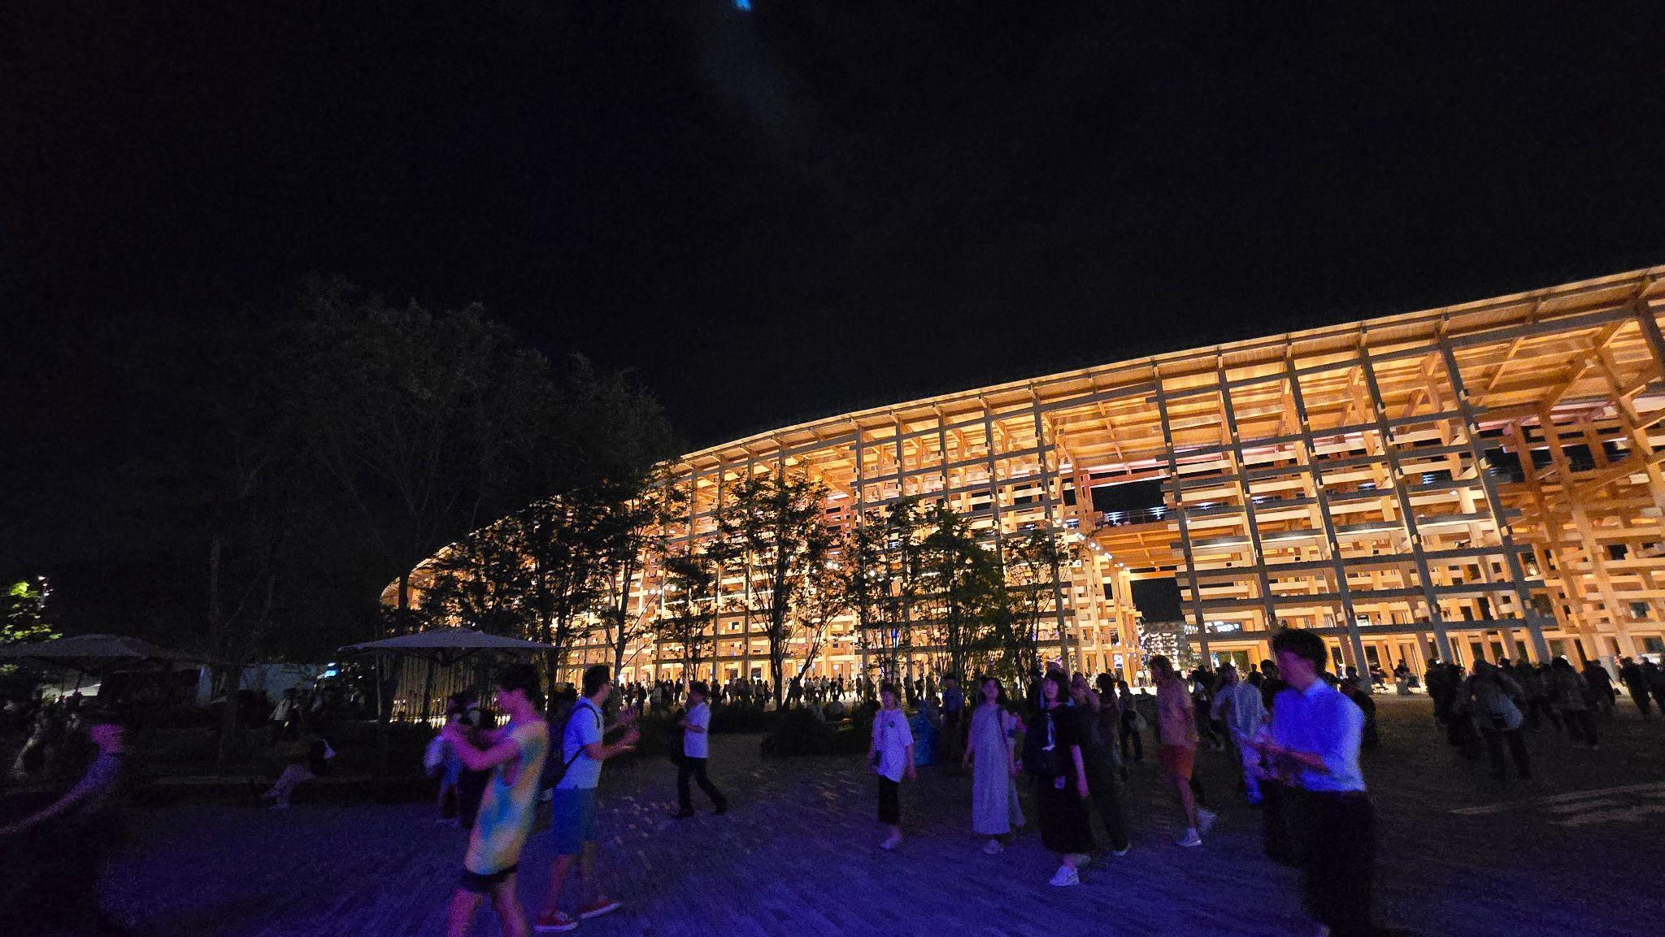
Improvements
要排一天自由逛街，不然每天都有行程，需要注意時間會有壓力
行程時間盡量不要排這麼緊，尤其是跟家人一起出去時
飯店位置要考量好，避免行李拖太久
要注意第一天行李放置問題
不要省飛機費，下午晚上再搭飛機回來..(我的蛋糕><)

Slide 14
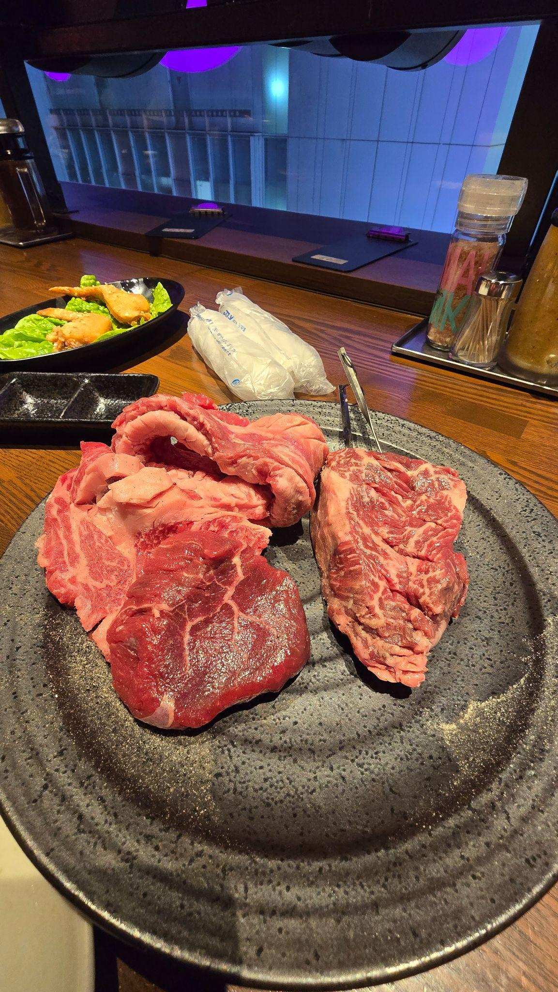
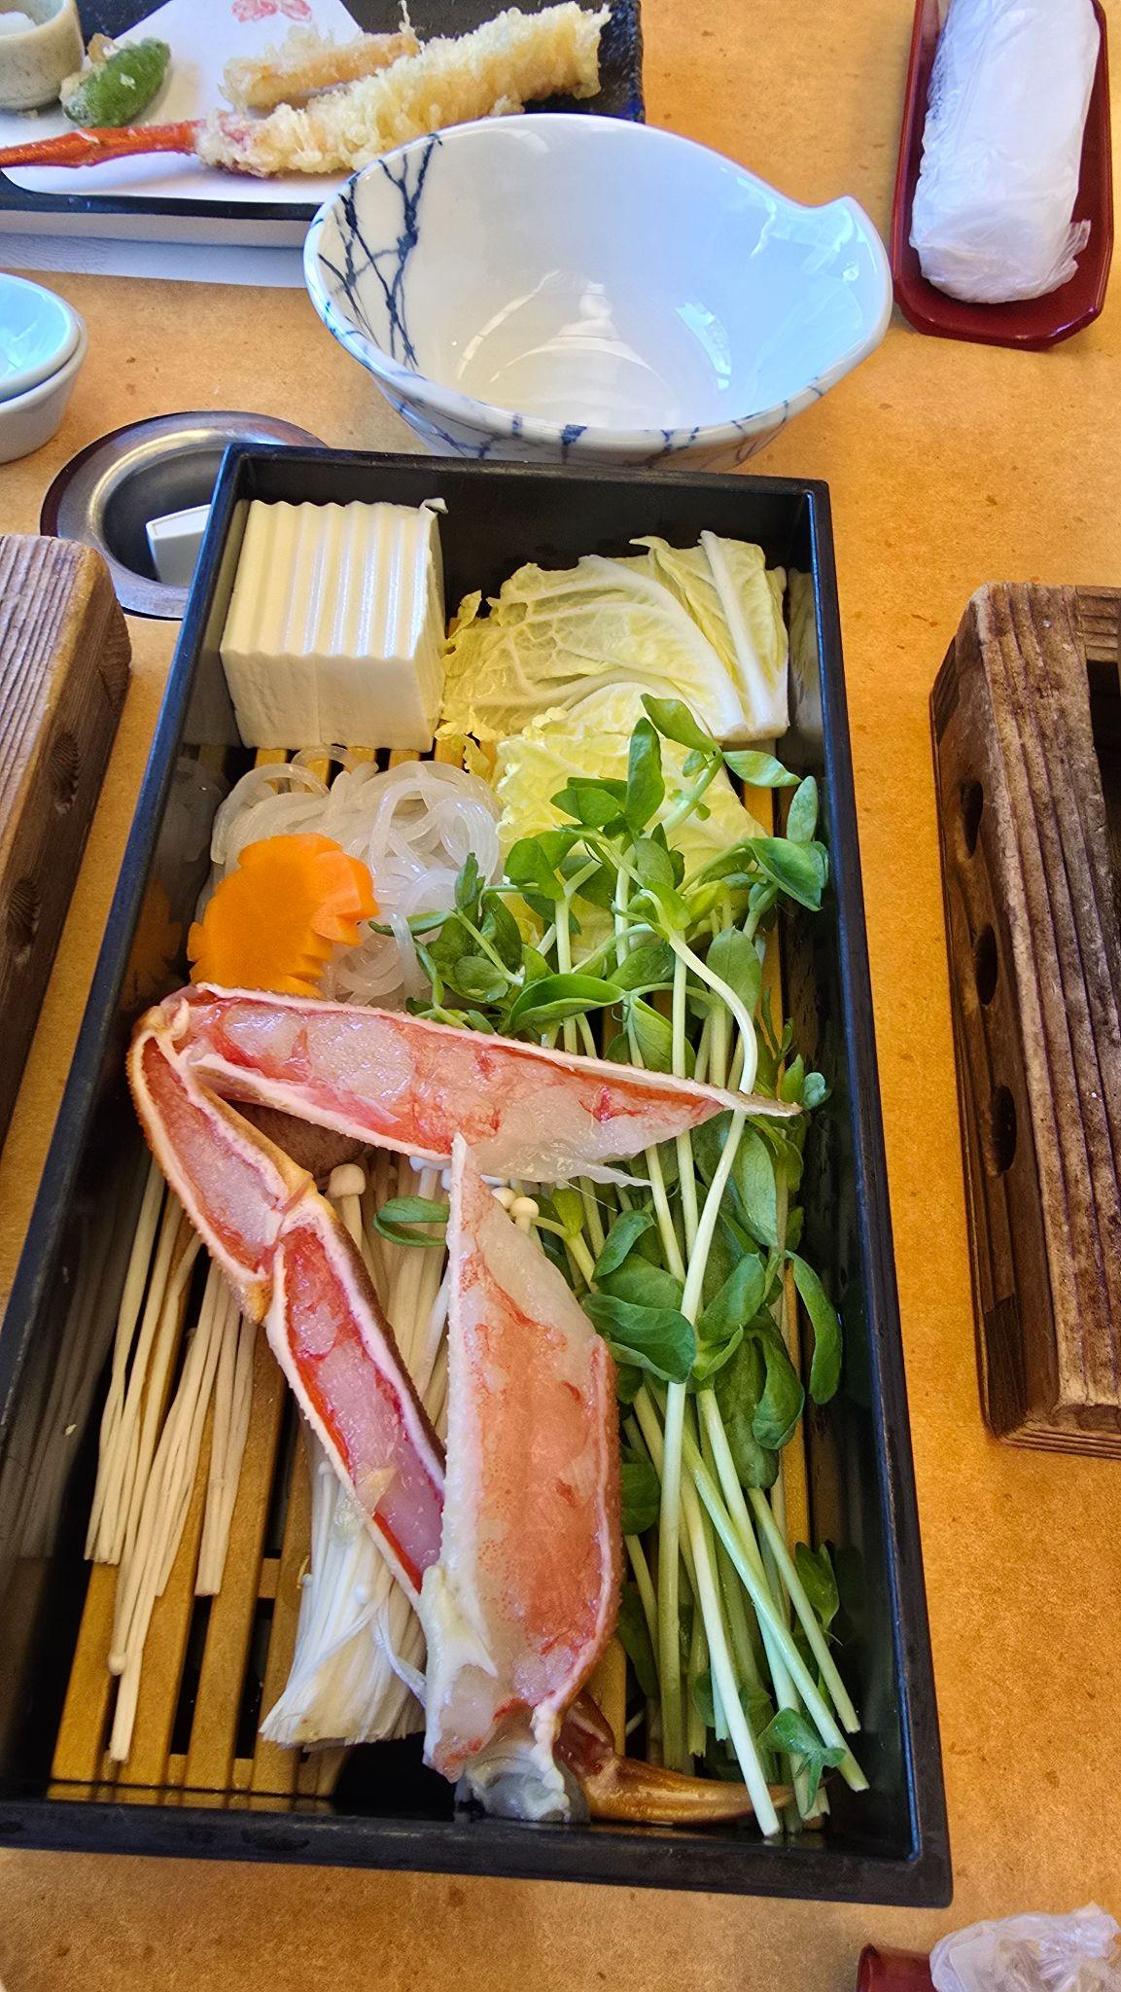
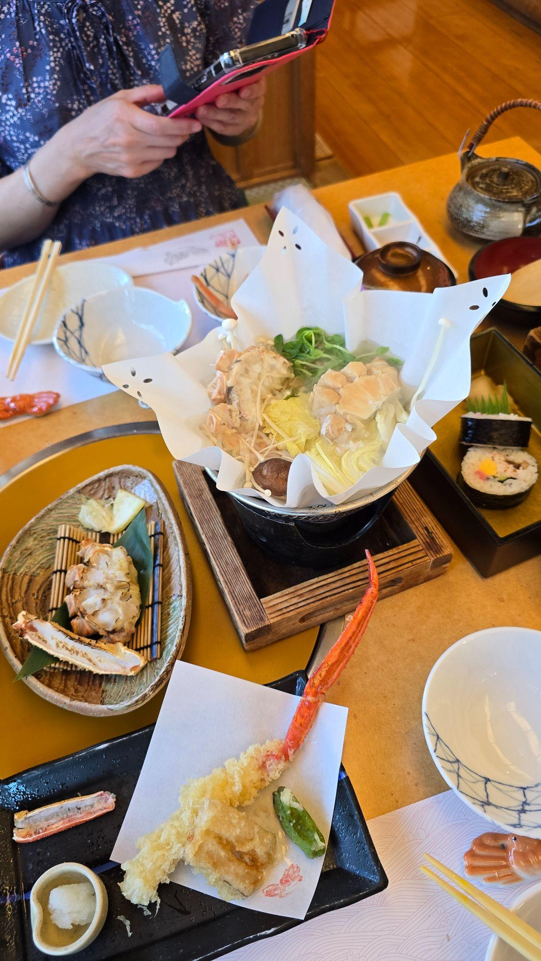
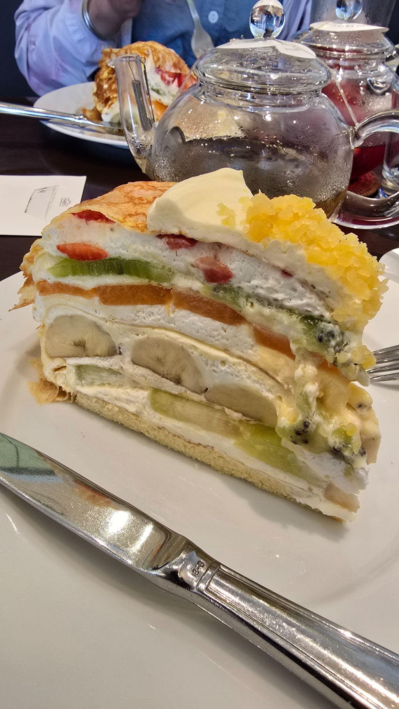
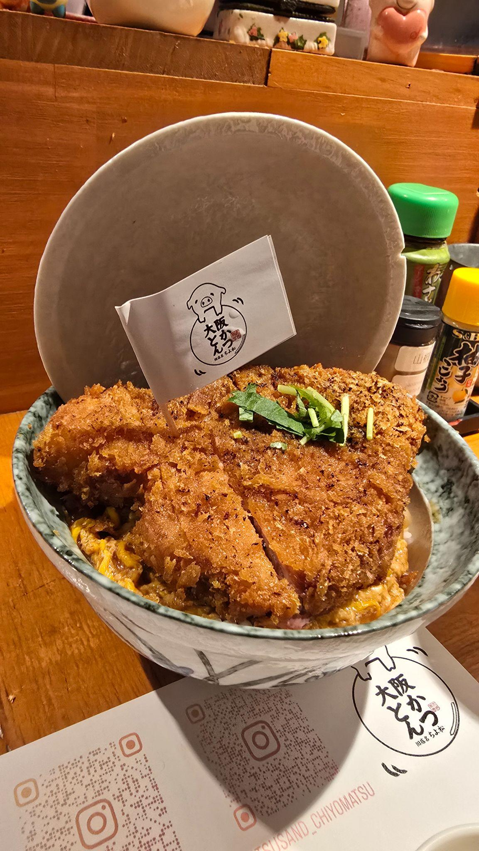

Slide 15
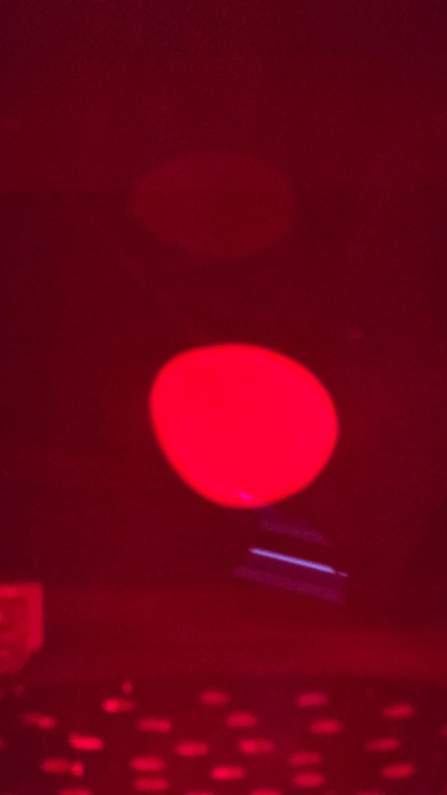
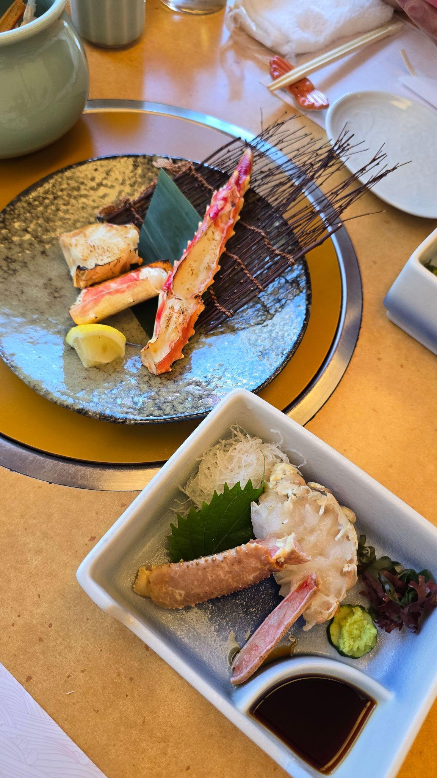
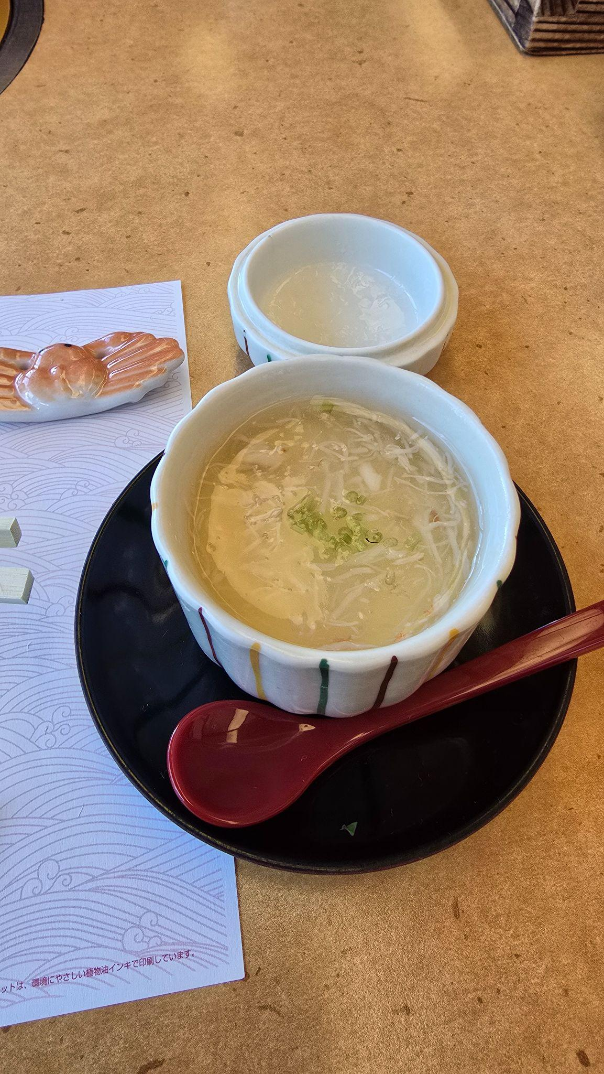
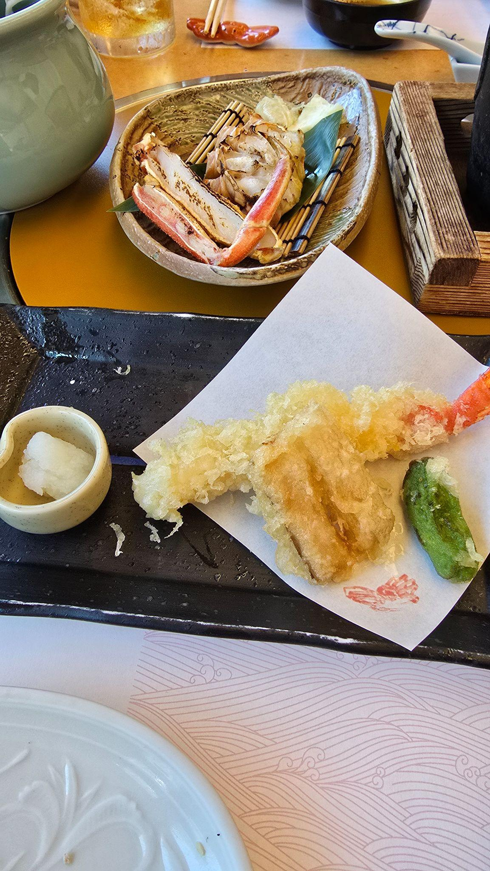

Slide 16
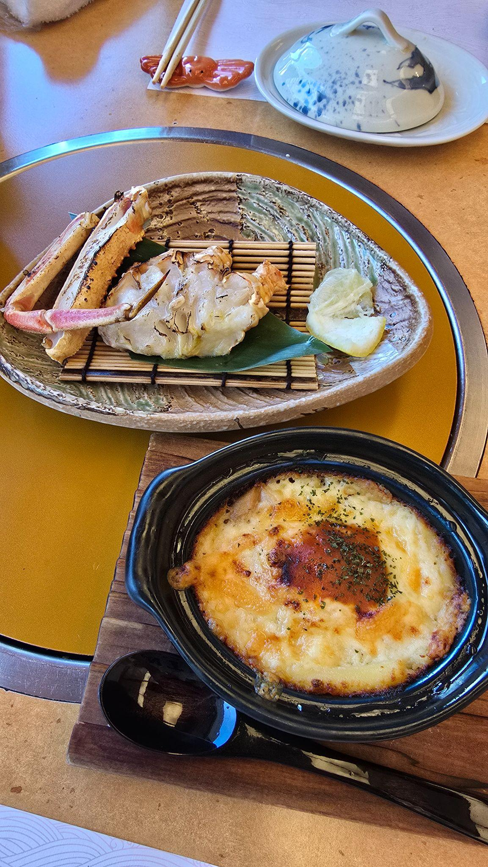
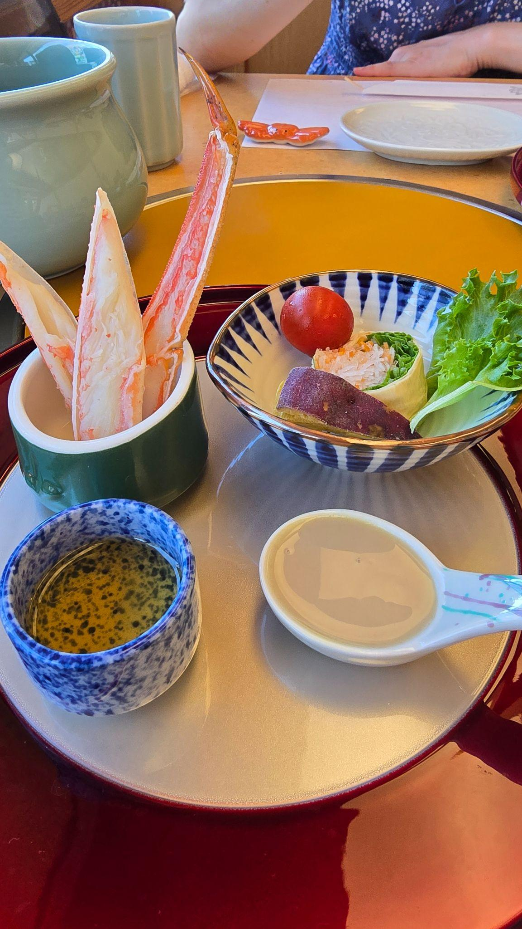
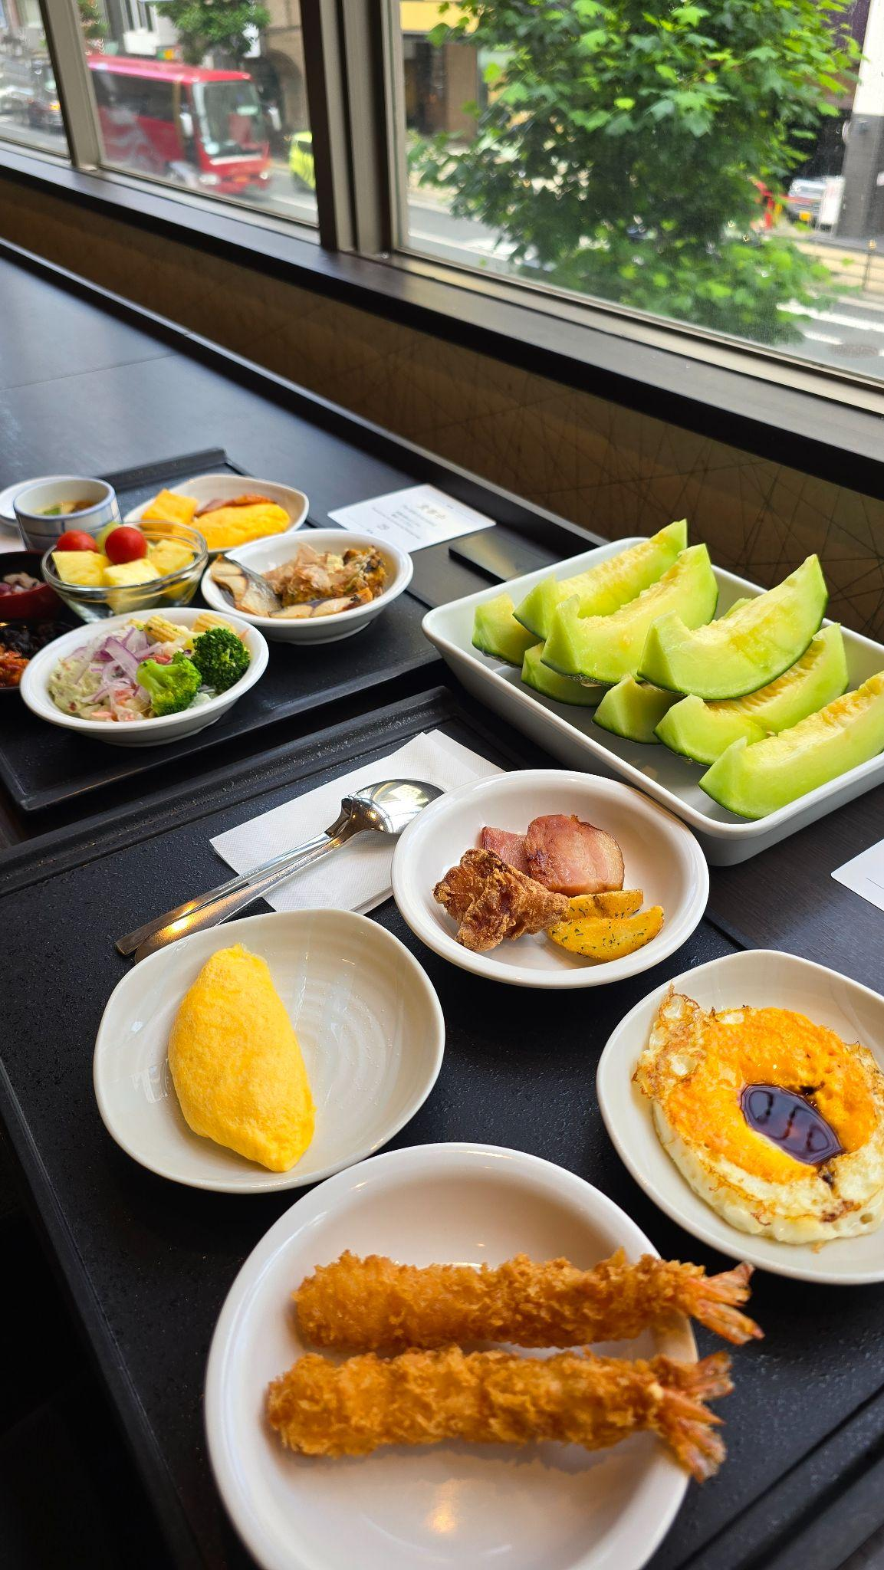
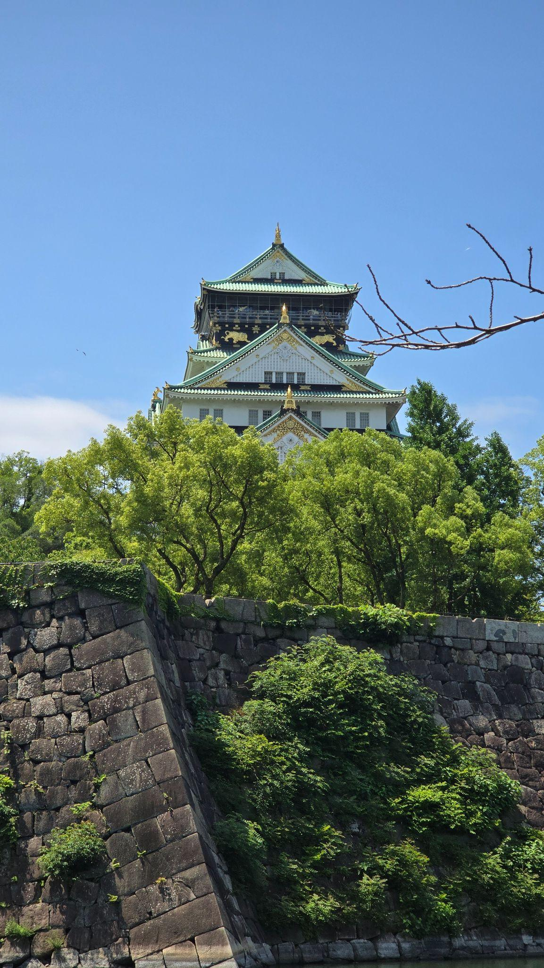
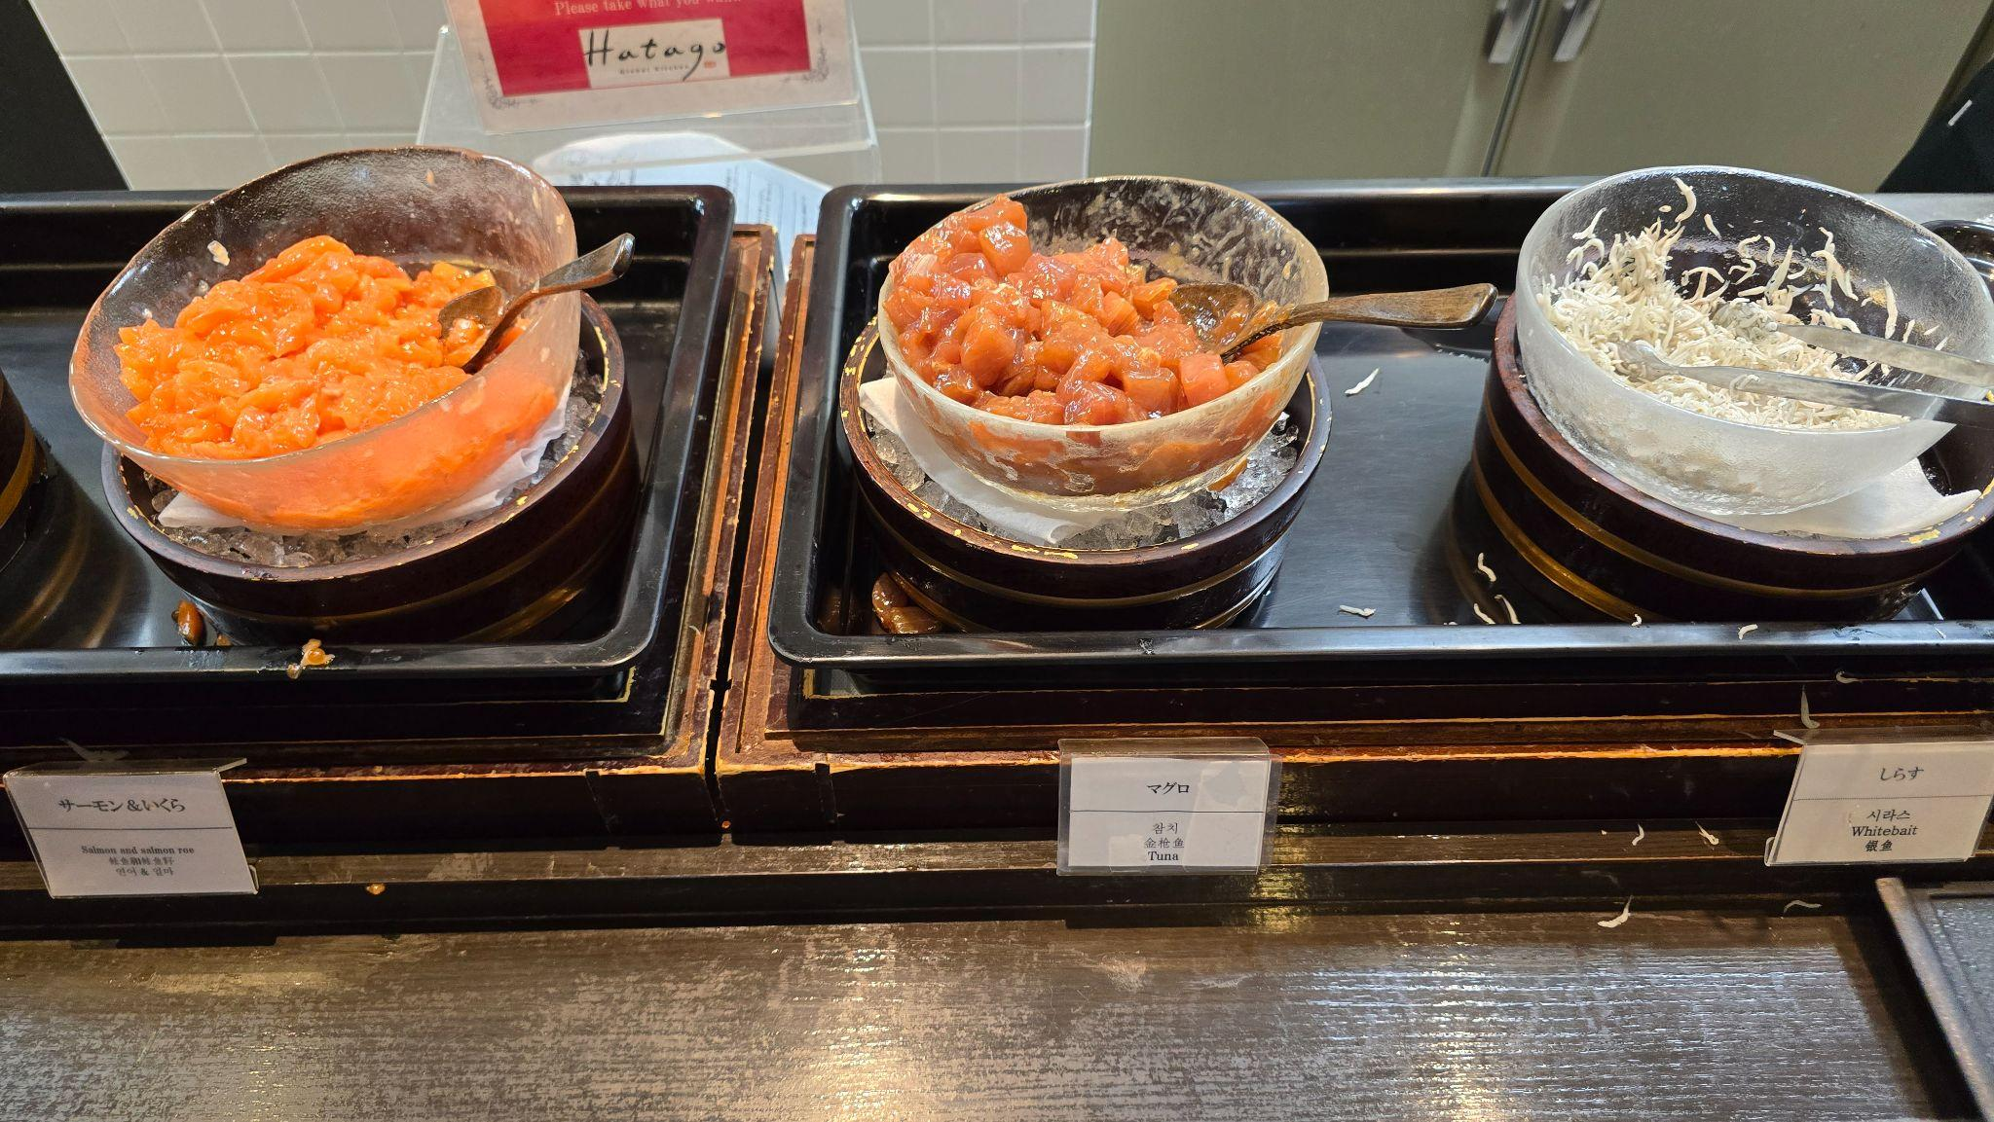
Thanks

